Slide 1


BÁO CÁO KỸ THUẬT (Tuần 01: 30/12/2024 – 05/01/2025)

Slide 2
Tổng hợp AOG, Delay và GTB/ATB/DIV

Slide 3
ATB/GTB Comparison

Slide 4
Các sự kiện ATB/GTB/DIV
RTO: 01 ATB: 00 GTB: 01 (Non-tech) DIV: 00
A/C | STA | FLIGHT NO | ROUTE | DATE | EVENT | REASON | ACTION TAKEN | ATA | Engineering Assessment
B223 | SGN | VN8073 | SGN - | 05:55 04/01/2025 | RTO | B223 [RTO] [GTB] TAKE OFF CONFIG (DEFECT REPETITIVE) DURING TAKE OFF CAPT INFORM VIA VHF TAKE OFF CONFIG (DEFECT REPETITIVE), CAPT DECIED RTO &amp; GTB FOR CHECK | FINAL ACTION: REPLACED TRANSMITTER 16 CV, CHK FLAP LOCK ACTUATOR NO FOUND LEAK, CHECK SATIS.TAKE OFF CONFIG (DEFECT REPETITIVE) EVENT CLOSED |  | Hỏng hóc "TO CONFIG" chỉ xảy ra trên B223, các lần bị như sau: - Ngày 23/11/2023 => Kiểm tra hệ thống bình thường, OPT Test hệ thống, cảnh báo biến mất, khắc phục được hỏng hóc. - Ngày 09/12/2024=> Kiểm tra hệ thống bình thường, OPT Test hệ thống, cảnh báo biến mất. - Ngày 20/12/2024=> Thay Flap Transmitter 15CV, OPT test hệ thống, cảnh báo biến mất - Ngày 04/01/2025, phát sinh hỏng hóc gây quay lại, đã thay Flap transmitter 16CV để khắc phục. Đánh giá: Hỏng hóc lặp lại nhiều lần nhưng khó trouble shooting bởi vì tàu bay ATR72 không có nhiều cảm biến để phát hiện cụ thể thiết bị hỏng hóc mà phải dựa vào sơ đồ nguyên lý làm việc để đánh giá, phân tích khả năng hỏng hóc. Ban KT/VAECO có tổ chức họp trực tiếp với chuyên gia ATR về hỏng hóc này. Chuyên gia ATR có tư vấn một số nguyên nhân hỏng hóc dựa trên các kinh nghiệm từ operator khác, nhưng cũng không chỉ ra được cụ thể hỏng hóc từ thiết bị nào mà phải thay thế từng thiết bị nghi ngờ để khắc phục, do đó mới bị xuất hiện nhiều lần. Có 4 nguyên nhân có khả năng gây ra hỏng hóc này: - Pitch Trim - Flap position - TLU - Aileron tab lock. Qua hiện tượng đánh giá sơ bộ, thì nghi ngờ cao do hệ thống cảm biến vị trí Flap. Có 2 vị trí bên LH và RH, ngày 20/12/2024, mới chỉ thay được 1 bên LH do chỉ có 1 spare trong kho. Đến ngày 03/01/2024 mới có vật tư mới, chưa kịp bố trí dừng tàu bay để khắc phục thì xuất hiện hỏng hóc ngày 04/01/2025.
B223 | SGN | VN1885 | SGN-VCS | 15:20 01/01/2025 | OGTB | [GTB] CAPT REPORTED NOISE FROM REAR SECTION A/C DURING TAXI, CAPT REPORTED VIA VHF: FOUND NOISE FROM REAR SECTION A/C AND DECIED A/C GTB FOR CHECK | EVENT CLOSED <p>AFT A/C GTB, CRS PERFORMED INSP A/C. NO FINDING + ALL ACCESS PNL ARE CLOSED + TAIL PROP REMOVED AND SECURED + INSPECTION LANDING GEAR. NO FINDING |  | NONE TECH

Slide 5
Các sự kiện MOR
REG. | FLEET | YEAR | MONTH | DATE | STA. | FLIGHT | DEP-ARV | DEFECT | CORRECTIVE ACTION | ATA
B223 | ATR72 | 2025 | 01 | 04 | SGN | VN8073 | SGN - | B223 [RTO] [GTB] TAKE OFF CONFIG (DEFECT REPETITIVE) DURING TAKE OFF CAPT INFORM VIA VHF TAKE OFF CONFIG (DEFECT REPETITIVE), CAPT DECIED RTO &amp; GTB FOR CHECK. | FINAL ACTION: REPLACED TRANSMITTER 16 CV, CHK FLAP LOCK ACTUATOR NO FOUND LEAK, CHECK SATIS. TAKE OFF CONFIG (DEFECT REPETITIVE) EVENT CLOSED

Slide 6

CÁC CHUYẾN BAY DELAY ĐẦU NGÀY VÀ DELAY DO THAY LỐP
CÁC CHUYẾN BAY DELAY ĐẦU NGÀY
NO | FLEET | A/C | DELAY DATE | STA | DELAY MINUTES | FLIGHT NO | ROUTINE | DELAY DESC | DELAY ACTION
1 | A321 | A512 | 04/01/2025 07:43 | SGN | 45 | VN242 | SGN-HAN | DURING BOARDING, MGS IP VLV ENG 1 NOT CLOSED APPEARED DURING BOARDING, MGS IP VLV ENG 1 NOT CLOSED APPEARED | C/O REPLACED 18HA1 (ROBBED FROM A503), ENG #1 RUN UP, BLEED TEST OK. ADD B993 CLEARED. A/C SERVICEABLE
2 | A321 | A393 | 01/01/2025 10:50 | HAN | 15 | VN1715 | HAN-VII | X BLEED MAN CTL ON MEMO PAGE VN1715 HAN-VII ETD 07:25 Do thời tiét ở VII xấu nên 10:50 mới boarding (New ETD 11:00) Sau khi Boarding xuất hiện MSG Cross Bleed MAN CTL | C/O OPS TEST OF X BLEED SYS I.A.W AMM 36-12-00-710-001-A (R NOV 24) TEST SATIS MSG DISAPPEAR X BLEED MAN CTL ON MEMO PAGE EVENT CLOSED
3 | A321 | A605 | 01/01/2025 06:18 | HAN | 15 | VN1201 | HAN-VCA | LEAK FUEL AT DRAIN MAST OF APU A/c Pre-flight, Sau khi nổ APU phát hiện leak fuel at drain mast của APU, cần đánh APU inop, tuy nhiên ở sân VCA không có xe khởi động khí nên MCC đổi sang A338 bay thay | Run APU of A605 40 mins in ECS MODE i.a.w AMM 49-00-00-710-010 Rev Nov 24 &#61;&gt;Found NO Leak Request futher monitor (Rè AMM 49-00-00-790-003-A). A/C READY TO SERVICE LEAK FUEL AT DRAIN MAST OF APU EVENT CLOSED
4 | A321 | A326 | 30/12/2024 05:53 | SGN | 12 | VN1366 | SGN-HUI | DENT ON RH WING SLAT #1 | APPLIED HST AND RAISED ADD B2100 SATIS EVENT CLOSED
CÁC CHUYẾN BAY DELAY DO THAY LỐP
AC Type | AC Reg | Event Occur Date | Closed Date | Airport | Flight Number | Route | Event Description
B787 | A877 | 04/01/2025 17:43 | 04/01/2025 17:46 | SGN | VN254 | SGN-HAN | TRANSIT CHECK FOUND MW #8 SHOULDER WORN TO LIMIT (ABNORMAL). TRANSIT CHECK FOUND MW #8 SHOULDER WORN TO LIMIT (ABNORMAL).
B787 | A877 | 04/01/2025 16:30 | 04/01/2025 19:34 | SGN | VN254 | SGN-HAN | TRANSIT CHECK FOUND MW #8 SHOULDER WORN TO LIMIT (ABNORMAL).
A321 | A395 | 01/01/2025 09:12 | 01/01/2025 10:23 | SGN | VN502 | SGN-CAN | TRANSIT CHECK FOUND MW #4 SHOULDER WORN TO LIMIT (ABNORMAL)
B787 | A879 | 31/12/2024 07:30 | 31/12/2024 12:00 | NRT | VN311 | NRT-HAN | MW#8 LOW PRESS TRANSIT FOUND MW#8 LOW PRESS, SUSPECT OVER PRESSURE PORT LEAK

Slide 7
TÌNH TRẠNG KỸ THUẬT ĐỘI BAY – A321
AOG: 01 Delay: 06 RTO/ATB/GTB/DIV: 00
AOG: 01
A/C | OPEN DATE | CLOSED DATE | STA | DEFECT | ACTION
A512 | 5/1/2025 10:24 |  | HAN | ADD B993 "ENG1 PRV INOP A512 (HAN-DAD VN165 ETD 09:10) có ADD B993 ENG1 PRV INOP deadline 04/01/24 Ca tối 04/01/2025: C/O REPLACE PRV ON ENGINE#1 REF 36-11-52-000/400-802-A (REV NOV 2024)&#61;&gt; NIL HELP (tàu về muộn ATA 00:35&#43;) (MOC/OCC đổi lịch tàu bay HAN –DAD new ETD 12:00) | C/O REPLACED 18HA1 (ROBBED FROM A503), ENG #1 RUN UP, BLEED TEST OK. ADD B993 CLEARED. A/C SERVICEABLE ADD B993 "ENG1 PRV INOP" EVENT CLOSED - 06:56 OCC đổi lịch VN165 new ETD 12:00 - 07:18 MCC giao wo 6884112 rob 01 sensor 18HA từ tầu A503 cho tầu A512 khắc phục ADD hết hạn, - 08:17 rob xong sensor 18HA - 08:45 thay xong 18HA1, - 09:07 eng 1 run up bleed test ok. A/c serviceable. Thời gian AOG tính từ 08:17-09:05 là 50 phút

Slide 8
TÌNH TRẠNG KỸ THUẬT ĐỘI BAY – A321
AOG: 01 Delay: 06 RTO/ATB/GTB/DIV: 00
Delay: 06
A/C | DELAY DATE | STA | DELAY MINUTES | FLIGHT NO | ROUTINE | DELAY DESC | DELAY ACTION | ATA | Engineering Assessment
A612 | 16:20 01/01/2025 | HAN | 21 | VN1545 | HAN-HUI | BRAKE RELEASE <p>VN1805-1545 DIN-HAN-HUI (15:50-16:30) CAPT REPORT BRAKE RELEASE | <p>C/O Raised deffect B2005 Tachometer # 1 Inop i.a.w MEL 32-42-06C and Deactivate Brake # 1 raise B2006 i.a.w MEL 32-42-01A<br /> A/C close door at 17:04</p> BRAKE RELEASE EVENT CLOSED | 32-00 | Nguyên nhân do tachometer bị hỏng không gửi được tín hiệu đến máy tính dẫn tới xuất hiện cảnh báo Brake Release để tránh bó phanh. Có nhiêu nguyên nhân dẫn tới tacho bị hỏng như bụi bẩn, hoạt động trong môi trường rung lắc mạnh và nhiệt độ cao nên có thể gây ra hỏng thật hoặc báo giả. Hiện AIB không có topic nào liên quan đến ĐTC của khối này và cũng không có biện pháp khắc phục. Tiếp tục theo dõi thêm
A507 | 10:00 02/01/2025 | HAN | 38 | VN1559 | HAN-CXR | CAPT REPORT “HYD Y ENG 2 PUMP LOW PR”. <p>CAPT REPORT “HYD Y ENG 2 PUMP LOW PR” | EVENT CLOSED <p>ACTION: C/O REPLACE EDP OF ENG #2, ENG #2 RUN TEST Y HYD SYS -> SATIS. A/C SERVICEABLE |  | Bơm EDP trên A507 đã khai thác được khoảng 10k FH và là bơm của Eaton. Theo AIB thì có một số bơm Eaton 3031863-002 bị lỗi và gây ra cảnh báo low pressure tuy nhiên tất cả các bơm lỗi đã được gửi trả cho NSX để khắc phục. Trước đó tàu này không có cảnh báo gì và bơm này vẫn còn mới nên cần thêm SFR để đánh giá thêm
A507 | 14:45 31/12/2024 | BKK | 31 | VN614 | BKK-HAN | HYD Y ENG#2 PUMP LOW PRESS <p>CAPT REPORT HYD Y ENG#2 PUMP LOW PRESS | <p>THAI VJ ON CALL RESET TEST SATIS</p> RESET EVENT CLOSED | 70-00 | Bơm EDP trên A507 đã khai thác được khoảng 10k FH và là bơm của Eaton. Theo AIB thì có một số bơm Eaton 3031863-002 bị lỗi và gây ra cảnh báo low pressure tuy nhiên tất cả các bơm lỗi đã được gửi trả cho NSX để khắc phục. Trước đó tàu này không có cảnh báo gì và bơm này vẫn còn mới nên cần thêm SFR để đánh giá thêm
A512 | 07:43 04/01/2025 | SGN | 45 | VN242 | SGN-HAN | DURING BOARDING, MGS IP VLV ENG 1 NOT CLOSED APPEARED <p>DURING BOARDING, MGS IP VLV ENG 1 NOT CLOSED APPEARED | EVENT CLOSED |  | Hỏng hóc liên quan đến LP valve đã được nhận diện và có dấu hiệu tăng trong thời gian gần đây. Hiện task kiểm tra hoạt động của LP valve đang triển khai với tần suất C check. Ban KT sẽ làm việc với Vaeco để tăng cường kiểm tra trong thời gian tới (dự kiến hạ xuống 1 năm làm 1 lần)

Slide 9
TÌNH TRẠNG KỸ THUẬT ĐỘI BAY – A321
AOG: 01 Delay: 06 RTO/ATB/GTB/DIV: 00
Delay: 06
A/C | DELAY DATE | STA | DELAY MINUTES | FLIGHT NO | ROUTINE | DELAY DESC | DELAY ACTION | ATA | Engineering Assessment
A357 | 09:05 01/01/2025 | SGN | 60 | VN208 | SGN-HAN | RECTIFY ADD B1960 ENG2 FADEC ON MAINT STS <p>REF WO 6848287 RECTIFY ADD B1960 ENG2 FADEC ON MAINT STS WITH EXP DATE 01/01/2025 | <p>- 23:30 TÀU ĐÁP<br /> - 01:00 TÀU KÉO VỀ HG1, MỞ ENG THỔI NGUỘI - 04:00 CA ĐÊM THÁO FMU, BÀN GIAO CS LẮP LÊN - 06:30 FMU LẮP LÊN BỊ LEAK, TIẾN HÀNH THÁO RA KTRA LẠI SEAL - 07:00 FOUND SEAL DAMAGED. THAY SEAL MỚI VÀ LẮP LẠI FMU - 09:00 LẮP FMU XONG, NỔ MÁY CHECK FOUND LEAK. TIẾP TỤC T/S. OCC LÙI LB 12:00 (PAX ĐÃ GIẢI TỎA QUA TÀU TO) - 10:00 FINAL ACTION RPLD SEAL FCOC-IDG. SATIS RPLD FMU. ENG RUN UP FOR LEAK CHECK. SATIS TIMELINE (LCT) EVENT CLOSED <p>- RPLD SEAL FCOC-IDG. SATIS - RPLD FMU. ENG RUN UP FOR LEAK CHECK. SATIS |  | Delay do phát hiện leak trong quá trình thay FMU để clear ADD, đã khắc phục bằng việc thay seal. Đánh giá đây là hỏng hóc đơn lẻ. Đề nghị Vaeco chuẩn bị sẵn PTVT để hạn chế delay do phát sinh trong quá trình khắc phục ADD
A605 | 06:18 01/01/2025 | HAN | 15 | VN1201 | HAN-VCA | LEAK FUEL AT DRAIN MAST OF APU <p>A/c Pre-flight, Sau khi nổ APU phát hiện leak fuel at drain mast của APU, cần đánh APU inop, tuy nhiên ở sân VCA không có xe khởi động khí nên MCC đổi sang A338 bay thay | <p>Run APU of A605 40 mins in ECS MODE i.a.w AMM 49-00-00-710-010 Rev Nov Found NO Leak Request futher monitor (Rè AMM 49-00-00-790-003-A).<br /> A/C READY TO SERVICE</p> LEAK FUEL AT DRAIN MAST OF APU EVENT CLOSED |  | APU A605 SN P-5177 có TSN/CSN = 19796/16869, TSR/CSR = 5221/4297. APU sau khi ops test và reset hoạt động bình thường và không phát hiện leak, hiện đang được tiếp tục theo dõi.

Slide 10
TÌNH TRẠNG KỸ THUẬT ĐỘI BAY A320/ A321
Nhận xét: Một số hỏng hóc nổi cộm đội bay A321 trong tuần:
A507/BKK/DELAY/31/12: Trên chuyến bay VN615 HAN-BKK phát sinh MSG "HYD Y ENG 2 PUMP LO PR", MOC đã báo thợ máy đối tác tại BKK ra hỗ trợ kiểm tra và reset hết MSG. tàu sau đó về HAN đã thực hiện kiểm tra và vệ sinh WIRING, CONNECTOR (3074GD) satis.
A398/NRT/6h20 31/12: tổ bay gọi về báo IR3 ngoài giới hạn. MOC/MCC đã gọi CRS/NRT ra hỗ trợ. CRS mở MEL cho tàu bay về (MEL 34-10-06B).Tàu sau đó đã thay xong ADIRU (khối cao giờ 22K FH, ADD cleared.
A512 có hỏng hóc vể PRV (MEL cat A theo AD CAAV 28-07-2020/R03) tuy nhiên khắc phục lần đầu không đươc, phải rob từ A503 để khắc phục

Slide 11
TÌNH TRẠNG KỸ THUẬT ĐỘI BAY – A350
AOG: 02 Delay: 01 RTO/ATB/GTB/DIV: 00
AOG: 01
A/C | OPEN DATE | CLOSED DATE | STA | DEFECT | ACTION
A889 | 05:10 31/12/2024 | 07:40 31/12/2024 | HAN | MSG NO GO “F/CTL PRIM VERSION DISAGREE”. A889 TERM CHECK HAS MSG NO GO “F/CTL PRIM VERSION DISAGREE”. | RPLD 03 PRIM AND 02 SEC (rob from A895), all test ok</p> RPLD 03 PRIM AND 02 SEC EVENT CLOSED
A896 | 05/01/2025 |  | HAN | Trước khi Boarding VN215 xuất hiện MSG NO GO: F/CTL INR AILERON ELEC ACTUATOR | Trong quá trình thay EHA bị kẹt Bolt không tháo ra được. Hiện đã tháo được Bolt, d/k đến 21H30 ngày 05/01/2024 thay xong, đảm bảo bay VN19 HAN CDG

Slide 12
TÌNH TRẠNG KỸ THUẬT ĐỘI BAY – A350
AOG: 02 Delay: 01 RTO/ATB/GTB/DIV: 00
DELAY: 01
A/C | DELAY DATE | STA | DELAY MINUTES | FLIGHT NO | ROUTINE | DELAY DESC | DELAY ACTION | ATA | Engineering Assessment
A894 | 05/01/2025 | HAN |  | VN310 | HAN-NRT | Trước VN310 HAN NRT phát sinh hỏng hóc Pack 1 | Mở ADD B1068”PACK #1 INOP” IS RAISED IAW MEL 21-50-01B CAT C DEALINE 15/01/2025.ETOP BEYOND 180 MIN IS NOT CON-DUCTED KT xin dừng 14h tại HAN (dừng bay từ 21h LT 05/Jan sau VN311 NRT HAN) sửa chữa pack #1 |  | Phát hiện header của HX bị crack như nêu trong ISI 21.53.00032. Đây là hỏng hóc worldwide do lỗi trong quá trình sản xuất (quy trình hàn) của Honeywell. Đội tàu bay VNA đã có 3 lần thay HX do lỗi này. Hỏng hóc này xuất hiện đối với các khối có prior S/N 67200152-1398 (sử dụng quy trình hàn thủ công). Đội tàu bay VNA đang có 20 khối có S/N trước S/N 1398 (gồm cả khối trên A894) Hỏng hóc có thể raise MEL với PACK INOP để sớm đưa tàu bay vào khai thác

Slide 13
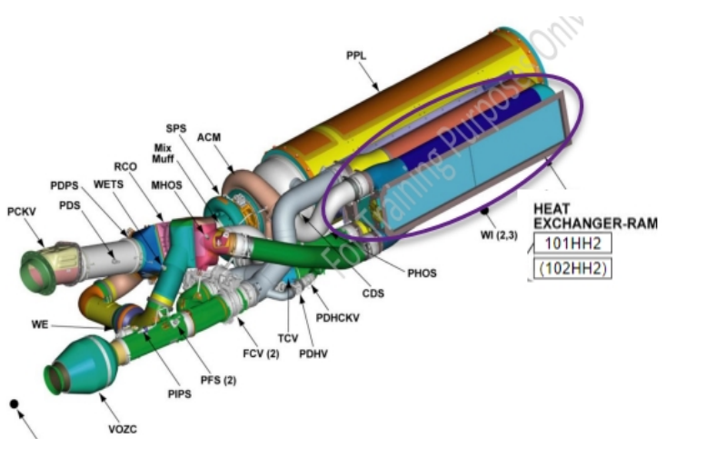
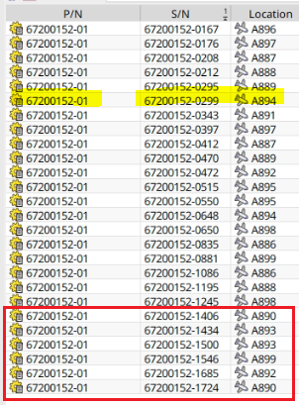
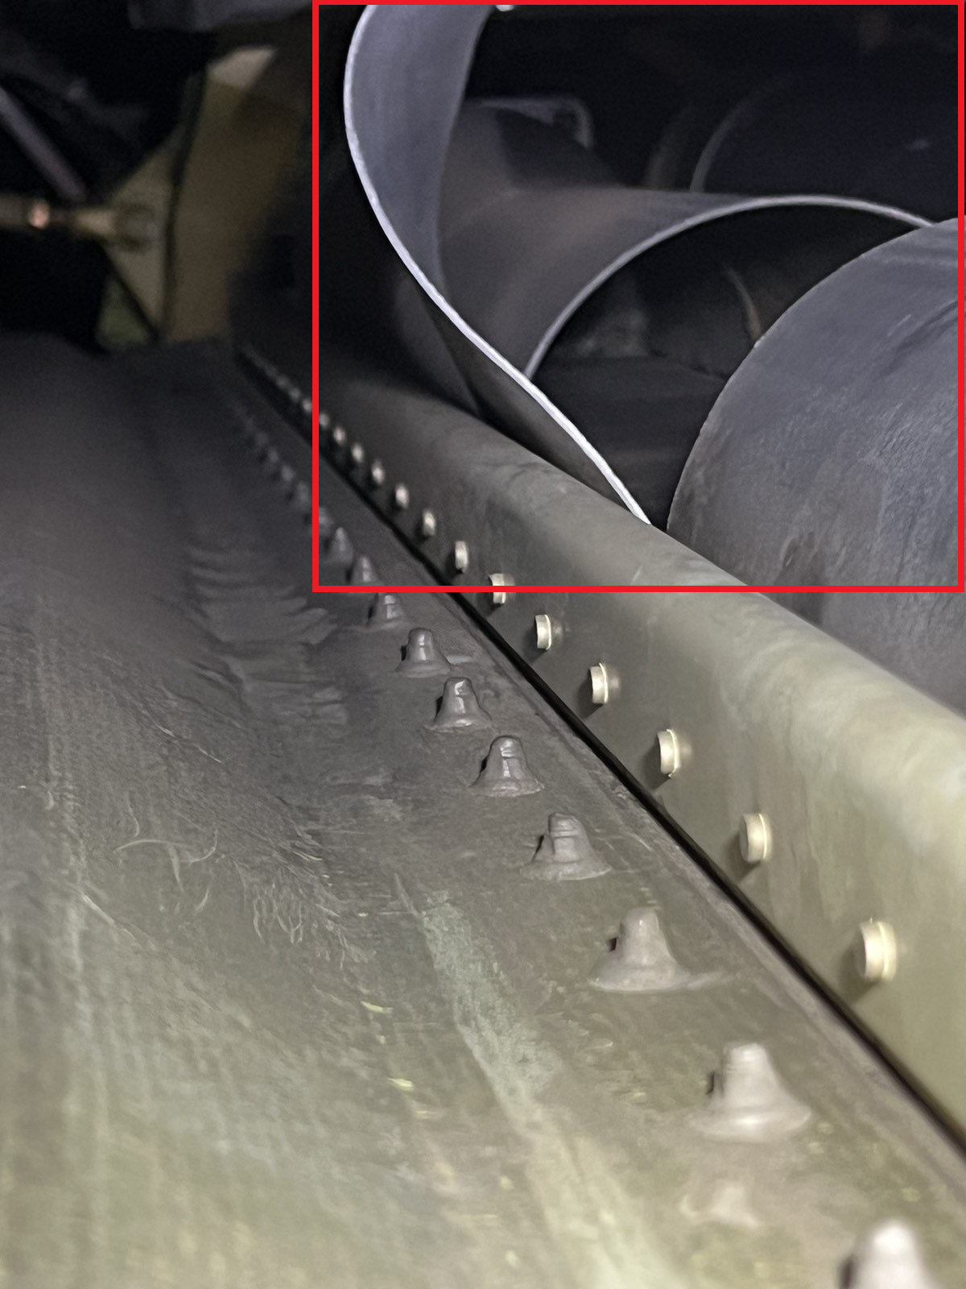
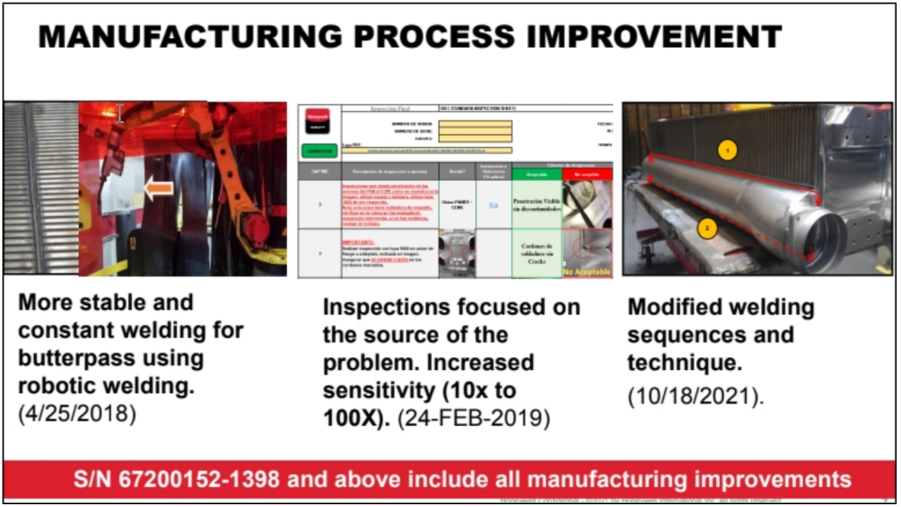
A894-Delay due to Pack 1 INOP
Đánh giá:
Phát hiện header của HX bị crack như nêu trong ISI 21.53.00032. Đây là hỏng hóc worldwide do lỗi trong quá trình sản xuất (quy trình hàn) của Honeywell. Đội tàu bay VNA đã có 3 lần thay HX do lỗi này.
Honeywell has not identified any reliable on or off wing inspection that could be performed that would enable a pro-active identification of this failure mode.
Hỏng hóc này xuất hiện đối với các khối có prior S/N 67200152-1398 (sử dụng quy trình hàn thủ công). Đội tàu bay VNA đang có 20 khối có S/N trước S/N 1398 (gồm cả khối trên A894)
HX là thiết bị HT, thuộc hợp đồng Pooling với FHS, có tần suất tháo gửi đi clean 18000 FH, khối LH HX trên A894 lắp lên từ 02/04/2024, có TSN, TSO = 15,504 FH, TSR= 3514 FH
Hỏng hóc có thể raise MEL với PACK INOP để sớm đưa tàu bay vào khai thác
HW đã chuyển sang robotic welding để cải tiến quy trình sản xuất

Slide 14
Tình trạng kỹ thuật tàu A350
No | Fleet | A/C | Tình trạng tàu bay | Tình trạng KT | Điều kiện chuyên cơ | Ghi chú
1 | A350 | A886 | BQDB | Tốt | Không | 1. ADD B1372 RAISED DM AIR REDUNDANCY LOSS ON FUEL INERTING 2. ADD B1379 RAISED PACK 1 REGULATION REDUNDANCY 3. ADD B1381 RAISED F/CTL R OUT R AILERON G ACTUATOR
2 | A350 | A887 | BQDB | Tốt | Không | 1. ADD B1246 RAISED AIR PACK 2 REGUL REDUNDANCY
3 | A350 | A888 | Khai thác | Tốt | Không | 1. FM: PROBE 1-N1 TURBINE SPEED,ENG2(4088KS12)
4 | A350 | A889 | Định kỳ | Tốt | Không | 1. Cabin báo: Ghế 1A có vết xước lớn ở bên hông, ảnh hưởng thẩm mỹ khi VIP ngồi (có thể chọn bay VIP nếu cần gấp ko có tàu thay) 2. Eng 1 21088 giảm tần suất soi HPT blade 1200FH/150FC
5 | A350 | A890 | Khai thác | Tốt | Không | 1. TR 81489576: PREVENTIVE RECOMMENDATION PACK 2 INTERNAL LEAKAGE 2. TR 81519423: SERVO CTL-RUD,G (2CY) PRESSURE SENSOR DEGRADATION
6 | A350 | A891 | Khai thác | Tốt | Đạt
7 | A350 | A892 | Khai thác | Tốt | Đạt | 1. ADD B1455 RAISED THE DROOP-NOSE END-FILLING PANEL AT R/H MISSING
8 | A350 | A893 | Khai thác | Tốt | Không | 1. Không chọn chuyên cơ do hỏng hóc Fan Track Liner đã thực hiện phương án sửa permanent nhưng vẫn phát sinh hỏng hóc 2. ENG#2 HIGH OIL CONSUMPTION 3. ADD B1261 RAISED REPLACE FAN TRACK LINER OF ENG1 IN 100 FC
9 | A350 | A894 | Khai thác | Tốt | Đạt | 1. Eng 2 21425 giảm tần suất soi HPT blade 800FH/100FC 2. TR 81449512/009: DEGRADATION STILL ONGOING FOR PACK 1
10 | A350 | A895 | BQDB | Tốt | Không | 1. ADD B995 RAISED ENGINE #1 SN 21604 HAVE LOW LIFE TIME 2. ADD B996 RAISED ENGINE #2 SN 21414 HAVE LOW LIFE TIME
11 | A350 | A896 | Khai thác | Tốt | Đạt
12 | A350 | A897 | Khai thác | Tốt | Không | + Logo Skyteam
13 | A350 | A898 | BQDB | Tốt | Không | 1. Eng 1 21214 giảm tần suất soi heatshield 2400FH/400FC. Eng 2 21268 giảm tần suất soi HPT blade 800FH/100FC 2. CABIN tồn đọng hỏng hóc MID SCS CHILLER, cân nhắc chọn tầu VIP chỉ bay nội địa 3. ADD B1134 RAISED FOR REPAIR OF DENT L/H DROOP NOSE WITHIN 350FC OR 150 DAYS WHICHEVER COME FIRST 4. ADD B1137 RAISED BRAKE FAN #8 INOP 5. CAPT OXYGEN CYLINDER (11HT1) PRESSURE IS LOW NEAR LIMIT (<1200 PSI)
14 | A350 | A899 | Khai thác | Tốt | Không | 1. Eng 1 21048 giảm tần suất soi HPT blade 1200FH/150FC 2. DM: F/CTL STABILIZER E3 ACTUATOR INTM -> Monitor thêm sau khi thay Harness

Slide 15
TÌNH TRẠNG KỸ THUẬT ĐỘI BAY – A350
Nhận xét:
Tình hình kỹ thuật đội bay A350 trong tuần tốt.
Hỏng hóc nổi cộm:
+ A889 AOG ngày 31/12 tại HAN do MSG NO GO “F/CTL PRIM VERSION DISAGREE”-> RPLD 03 PRIM AND 02 SEC (rob from A895), all test ok. NONE TECH,
Hỏng hóc phát sinh khi thợ máy thực hiện clear ADD ADD B1184 RAISED: DM: F/CTL SEC 3.Nghi ngờ do thợ máy thao tác sai khi khi load phần mềm hoặc thực hiện sai bước nào đó trong quá trình T/S
Airbus would like to share the following advice with A350 operators:
- It is not recommended to perform a FCGS software upgrade while an aircraft is under MMEL of a FCGS equipment.
- In case some T/S is performed during MMEL validity, appropriate BITE test must be run before and after T/S is initiated, to de-activate and then re-activate MMEL logics.
In addition, it is necessary to re-load the software of any PRIM/SEC unit after installation on an aircraft, as requested in applicable MPs.
+ A894 delay VN310 HAN-NRT ngày 05/01 do phát sinh PACK 1 MAKES NOISE DURING OPERATION AND HIGH OUTLET TEMP ->Phát hiện crack ở HX header, Mở MEL PACK1 INOP để khai thác. Tàu dừng tại HAN sau VN311 để thay HX.
Phát hiện header của HX bị crack như nêu trong ISI 21.53.00032. Đây là hỏng hóc worldwide do lỗi trong quá trình sản xuất (quy trình hàn) của Honeywell. Đội tàu bay VNA đã có 3 lần thay HX do lỗi này (A893 năm 2023, A894 vào 02/2024 và trường hợp này). Theo HW, hỏng hóc này không thể đánh chặn trước được. Hỏng hóc này xuất hiện đối với các khối có prior S/N 67200152-1398 (sử dụng quy trình hàn thủ công). Đội tàu bay VNA đang có 20 khối có S/N trước S/N 1398 (gồm cả khối trên A894) HX là thiết bị HT, thuộc hợp đồng Pooling với FHS, có tần suất tháo gửi đi clean 18000 FH, khối LH HX trên A894 lắp lên từ 02/04/2024, có TSN, TSO = 15,504 FH, TSR= 3514 FH Giải pháp: Hỏng hóc có thể raise MEL với PACK INOP để sớm đưa tàu bay vào khai thác HW đã chuyển sang robotic welding để cải tiến quy trình sản xuất từ 2018.

Slide 16
TÌNH TRẠNG KỸ THUẬT ĐỘI BAY – B787
AOG: 01 Delay: 02 RTO/ATB/GTB/DIV: 00
AOG: 01
A/C | OPEN DATE | CLOSED DATE | STA | DEFECT | ACTION | ATA | Engineering Assessment
A879 | 07:30 31/12/2024 | 12:00 31/12/2024 | NRT | MW#8 LOW PRESS TRANSIT FOUND MW#8 LOW PRESS, SUSPECT OVER PRESSURE PORT LEAK | A879 MW RPL SATIS ( LOAN ITEM)</p> MW RPL EVENT CLOSED |  | SUSPECT OVER PRESSURE PORT LEAK. SN 7087C20649 được lắp lên ngày 5 Dec. Xem xét trên AHM Service report thì thấy áp suất lốp ở dải bình thường, chỉ sụt giảm ở chuyến bay đi NRT ngày 31/12. Hiện wheel đang ở Shop VSTEA đợi kiểm tra. Sẽ xem xét thêm khi có kết quả finding
Delay: 01
A/C | DELAY DATE | STA | DELAY MINUTES | FLIGHT NO | ROUTINE | DELAY DESC | DELAY ACTION | ATA | Engineering Assessment
A879 | 07:30 31/12/2024 | NRT | 270 | VN311 | NRT-HAN | MW#8 LOW PRESS <p>TRANSIT FOUND MW#8 LOW PRESS, SUSPECT OVER PRESSURE PORT LEAK | A879 MW RPL SATIS ( LOAN ITEM)</p> MW RPL EVENT CLOSED |  | SUSPECT OVER PRESSURE PORT LEAK. SN 7087C20649 được lắp lên ngày 5 Dec. Xem xét trên AHM Service report thì thấy áp suất lốp ở dải bình thường, chỉ sụt giảm ở chuyến bay đi NRT ngày 31/12. Hiện wheel đang ở Shop VSTEA đợi kiểm tra. Sẽ xem xét thêm khi có kết quả finding
A864 | 14:09 02/01/2025 | SGN | 7 | VN791 | SGN-PER | T/X FOUND AFT CARGO HANDLING NO POWER <p>T/X FOUND AFT CARGO HANDLING NO POWER | EVENT CLOSED | 50-20 | FOUND CMDU INOP. Dự kiến thay CMDU để khắc phục. MEL deadline 2May25. ĐTC: lịch sử khai thác đã từng thay 02 khối. BOE không có issue liên quan. Hỏng hóc dạng đơn lẻ. Delay <=15 mins. Không tính KPI.

Slide 17
Tình trạng kỹ thuật tàu B787
No | Fleet | A/C | Tình trạng tàu bay | Tình trạng KT | Điều kiện chuyên cơ | Ghi chú
1 | B787 | A861 | Khai thác | Tốt | Không | B1456 TAIL AIR FLOW SYS INOP B1503 NITROGEN SYSTEM B1505 : STS MSG: CCR GPM 8L
2 | B787 | A862 | Khai thác | Tốt | Đạt
3 | B787 | A863 | Khai thác | Tốt | Không | Engine 1 (958170) HPT 1B có hỏng hóc (giảm tần suất 50FC) Possible leak detected in the crew oxygen system B1601 STS TAIL AIRFLOW SYS
4 | B787 | A864 | Khai thác | Tốt | Không | Engine 2 (956577) HPT 1B có hỏng hóc (giảm tần suất 50FC) B1208: AFT CARGO HANDLING SYS NO POWER
5 | B787 | A865 | Khai thác | Tốt | Đạt
6 | B787 | A866 | Khai thác | Tốt | Đạt | + Động cơ số 2 giảm tần suất soi 100 FC HPTS1B missing material
7 | B787 | A867 | Khai thác | Tốt | Không | + Động cơ số 1 HPT STG 2 CRACK, giảm tần suất soi 250 FC B1502 CCR GPM 8L B1511: APU INOP B1512 RAISED FOR RAM FAN PRIMARY L B1515: STS MSG "FUEL QTY RIGHT CHANNEL A".
8 | B787 | A868 | Khai thác | Tốt | Không | B1061 RAISED: ENG#1 REPLACE OR RE-INSPECT NOT TO EXCEED 50 CYCLES, REF DR#02104796, EXP: 6074 FC
9 | B787 | A869 | Khai thác | Tốt | Không | + Động cơ số 1 giảm tần suất soi 250 FC (HPT S2 blade cracks) và soi giảm tần suất 250 FC (fuel nozzle cup missing materials) B982 APU CONSIDERED INOP
10 | B787 | A870 | Khai thác | Tốt | Đạt
11 | B787 | A871 | Khai thác | Tốt | Không | Engine 2 (956534) HPT 1B có hỏng hóc (giảm tần suất 25FC) B2220 FUEL QTY CENTER CHANNEL A B2221 FUEL TEMP INDICATION C (CORRELATED ADD B2220)
12 | B787 | A872 | Khai thác | Tốt | Đạt | + Động cơ số 1 HPT stage 1 cracked giảm tần suất soi 250 FC; Động cơ số 2 HPT stage 1 cracked giảm tần suất soi 250 FC; B1123 : STS MSG: CABIN AIR CPRSR R1 B1128 RAISED FOR LEFT TAIL POS LIGHT INOP
13 | B787 | A873 | Định kỳ | Tốt | Không | + động cơ số 2 giảm tần suất soi HPT 1nd stage 100 FC B486 ELEC GEN SYS R1 STATUS
14 | B787 | A874 | Khai thác | Tốt | Đạt | + động cơ số 2 giảm tần suất soi HPT 1nd stage 100 FC
15 | B787 | A877 | Khai thác | Tốt | Đạt
16 | B787 | A878 | Khai thác | Tốt | Đạt
17 | B787 | A879 | Khai thác | Tốt | Không | + Động cơ số 1 HPT blage stg 1 cracked giảm tần suất soi 250 FC; Động cơ số 2 HPT blage stg 1 cracked giảm tần suất soi 100 FCGE DR 01664320 Revision 0.0 B498 FWD CARGO HANDLING SYSTEM INOP (ELECTRICAL POWER NOT AVAIL)

Slide 18
TÌNH TRẠNG KỸ THUẬT ĐỘI BAY – B787
Nhận xét:
Tình hình kỹ thuật đội bay B787 trong tuần chưa tốt.
Hỏng hóc nổi cộm:
+ A879 AOG tại NRT ngày 31/12 do phát sinh TRANSIT FOUND MW#8 LOW PRESS, SUSPECT OVER PRESSURE PORT LEAK -> A879 MW RPL SATIS ( LOAN ITEM).
SUSPECT OVER PRESSURE PORT LEAK. SN 7087C20649 được lắp lên ngày 5 Dec. Xem xét trên AHM Service report thì thấy áp suất lốp ở dải bình thường, chỉ sụt giảm ở chuyến bay đi NRT ngày 31/12. Hiện wheel đang ở Shop VSTEA đợi kiểm tra. Sẽ xem xét thêm khi có kết quả finding.
Hỏng hóc APU:
+ A879 APU INOP đã khắc phục ngày 04/01 sau khi thay FMU.
+ A867 APU INOP (mở 31/12) chờ cung ứng FMU nhưng chưa có dự kiến.
+ A869 APU INOP (mở 02/01) dự kiến KH T/S ngày 07/01.

Slide 19
TÌNH TRẠNG KỸ THUẬT ĐỘI BAY – B787
Nhận xét:
+ A868 AOG tại HAN ngày 04/01 - 12h 05/01 do phát sinh lại hỏng hóc ELEC GEN SYS R2 (phát sinh tại LHR phải xin NN bay về main base) -> Thực hiện WIRING CHECK OK, thay thế các thiết bị MEDC, P200 LIGHTNING PROTECTION UNIT 2 RIGHT 2 CIRCUIT CARD, RIGHT 2 OVERVOLTAGE TRANSIENT PROTECTION UNIT, VFSG R2.
Lịch sử hỏng hóc:
- 23/12: Mở B1064 ELEC GEN SYS R2 (MMSG 24-18054 -Variable Frequency Start Generator R2 wiring is open or shorted)
- 26/12: Thực hiện clean connectors, nổ máy, MSG gone, B1064 CLRD.
- 28/12: Mở lại B1070 "ELEC GEN SYS R2" tại MUC (sau khi bay 04FC gồm 03FC HAN/SGN + 01 HAN-MUC).
- 29/12: Thay thế VFSG R2 để khắc phục B1070 (VFSG rob từ A862 định kỳ).
- 30/12: Mở lại B1073 ELEC GEN SYS R2 tại FRA ngay chuyến đầu tiên sau khắc phục (thêm các MMSG: 24-17664 -VARIABLE FREQUENCY START GENERATOR R2 HAS LOW OIL PRESSURE, 24-16184 - VARIABLE FREQUENCY START GENERATOR R2 SPEED IS LOW. ).
- 02/01: T/S check WIRING OK, SWAP R AGCU AND R2 GCU OK, thay thế VFSG R2 (rob từ A862).
- 03/01: Chuyến bay đầu tiên HAN-LHR phát sinh lại hỏng hóc (các MMSG tương tự 30/12) phải xin NN bay 02FC về main base.
- 04/01: Thực hiện WIRING CHECK OK, thay thế các thiết bị MEDC, P200 LIGHTNING PROTECTION UNIT 2 RIGHT 2 CIRCUIT CARD, RIGHT 2 OVERVOLTAGE TRANSIENT PROTECTION UNIT, VFSG R2 (khối mới về).
Đối với hỏng hóc VFSG có trường hợp A868 vừa rồi là bất thường, các tàu khác nguyên nhân đều là do khối cao giờ. KT đang đợi kết quả SFR các khối tháo lắp gần đây để đánh giá thêm. Đối với TH A868, Boeing đánh giá có 2 nguyên nhân do lỗi tháo/lắp hoặc do lỗi Low oil pressure (LOP) trên VFSG. 2 khối thay thế trước đó trên A868 được rob từ A862 đều đã ngưỡng hoạt động cao (15995FH và 26212FH so với GMTBUR=12000FH). Lỗi LOP hiện đã được giảm thiểu bằng cách nâng cấp lên H04, hiện fleet VNA đều đã được nâng cấp lên part này. KT cũng đang làm việc thêm với Collins về lỗi LOP trên các khối đã được nâng cấp. Đối với khả năng về lỗi tháo lắp, Boeing cũng nhận được báo cáo từ một số các airlines về việc hỏng hóc VFSG ngay khi lắp lên. Boeing cũng đã ban hành tài liệu khuyến cáo, lưu ý về quy trình tháo lắp. KT cũng sẽ trao đổi lại và phổ biến với VAECO.

Slide 20
TÌNH TRẠNG KỸ THUẬT ĐỘI BAY – ATR72
AOG: 01 Delay: 02 (non-tech) RTO/ATB/GTB/DIV: 02 (01 non-tech)
AOG: 01
A/C | OPEN DATE | CLOSED DATE | STA | DEFECT | ACTION | ATA | Engineering Assessment
B223 | 05:55 04/01/2025 | 09:50 04/01/2025 | SGN | B223 [RTO] [GTB] TAKE OFF CONFIG (DEFECT REPETITIVE) DURING TAKE OFF CAPT INFORM VIA VHF TAKE OFF CONFIG (DEFECT REPETITIVE), CAPT DECIED RTO &amp; GTB FOR CHECK | FINAL ACTION: REPLACED TRANSMITTER 16 CV, CHK FLAP LOCK ACTUATOR NO FOUND LEAK, CHECK SATIS.</p> TAKE OFF CONFIG (DEFECT REPETITIVE) EVENT CLOSED |  | Hỏng hóc "TO CONFIG" chỉ xảy ra trên B223, các lần bị như sau: - Ngày 23/11/2023 => Kiểm tra hệ thống bình thường, OPT Test hệ thống, cảnh báo biến mất, khắc phục được hỏng hóc. - Ngày 09/12/2024=> Kiểm tra hệ thống bình thường, OPT Test hệ thống, cảnh báo biến mất. - Ngày 20/12/2024=> Thay Flap Transmitter 15CV, OPT test hệ thống, cảnh báo biến mất - Ngày 04/01/2025, phát sinh hỏng hóc gây quay lại, đã thay Flap transmitter 16CV để khắc phục. Đánh giá: Hỏng hóc lặp lại nhiều lần nhưng khó trouble shooting bởi vì tàu bay ATR72 không có nhiều cảm biến để phát hiện cụ thể thiết bị hỏng hóc mà phải dựa vào sơ đồ nguyên lý làm việc để đánh giá, phân tích khả năng hỏng hóc. Ban KT/VAECO có tổ chức họp trực tiếp với chuyên gia ATR về hỏng hóc này. Chuyên gia ATR có tư vấn một số nguyên nhân hỏng hóc dựa trên các kinh nghiệm từ operator khác, nhưng cũng không chỉ ra được cụ thể hỏng hóc từ thiết bị nào mà phải thay thế từng thiết bị nghi ngờ để khắc phục, do đó mới bị xuất hiện nhiều lần. Có 4 nguyên nhân có khả năng gây ra hỏng hóc này: - Pitch Trim - Flap position - TLU - Aileron tab lock. Qua hiện tượng đánh giá sơ bộ, thì nghi ngờ cao do hệ thống cảm biến vị trí Flap. Có 2 vị trí bên LH và RH, ngày 20/12/2024, mới chỉ thay được 1 bên LH do chỉ có 1 spare trong kho. Đến ngày 03/01/2024 mới có vật tư mới, chưa kịp bố trí dừng tàu bay để khắc phục thì xuất hiện hỏng hóc ngày 04/01/2025.

Slide 21
TÌNH TRẠNG KỸ THUẬT ĐỘI BAY – ATR72
AOG: 01 Delay: 02 (non-tech) RTO/ATB/GTB/DIV: 02 (01 non-tech)
Delay: 02 (non-tech)
A/C | DELAY DATE | STA | DELAY MINUTES | FLIGHT NO | ROUTINE | DELAY DESC | DELAY ACTION | ATA | Engineering Assessment
B223 | 15:20 01/01/2025 | SGN |  | VN1885 | SGN-VCS | [GTB] CAPT REPORTED NOISE FROM REAR SECTION A/C <p>DURING TAXI, CAPT REPORTED VIA VHF: FOUND NOISE FROM REAR SECTION A/C AND DECIED A/C GTB FOR CHECK | EVENT CLOSED <p>AFT A/C GTB, CRS PERFORMED INSP A/C. NO FINDING + ALL ACCESS PNL ARE CLOSED + TAIL PROP REMOVED AND SECURED + INSPECTION LANDING GEAR. NO FINDING |  | NONE TECH
B223 | 16:30 31/12/2024 | SGN |  | VN7821 | SGN-PQC | DUE TO B223 HAS ADD B676 BOTH BEACON LT INOP <p>DUE TO B223 HAS ADD B676 BOTH BEACON LT INOP -&gt; A/C &#160;FLIGHT WITH DAYLIGHT OPERATION CONDITION | <p>&#160;- 16:30 DO B223 CÓ ADD B676 BOTH BEACON LT INOP KHÔNG BAY ĐÊM, MOC BÁO ĐỔI B225 BAY THAY (CHỜ CẤP GIA HẠN CC COA)<br /> - 17:00 TÀU ĐÃ ĐƯỢC CẤP GIA HẠN CC COA, TRIỂN KHAI KÉO LÊN KHAI THÁC&#160;<br /> - 18:05 TÀU KÉO QUA CỔNG 9 LÊN BÃI 08<br /> - 18:56: TÀU ĐÓNG CỬA VÀ ĐẨY</p> DUE TO B223 HAS ADD B676 BOTH BEACON LT INOP EVENT CLOSED <p>FINAL ACTION: A/C CHANGED B225 FLT VN7821/SGN-PQC INSTEAD OF B223 | 33-00 | Non-Tech

Slide 22
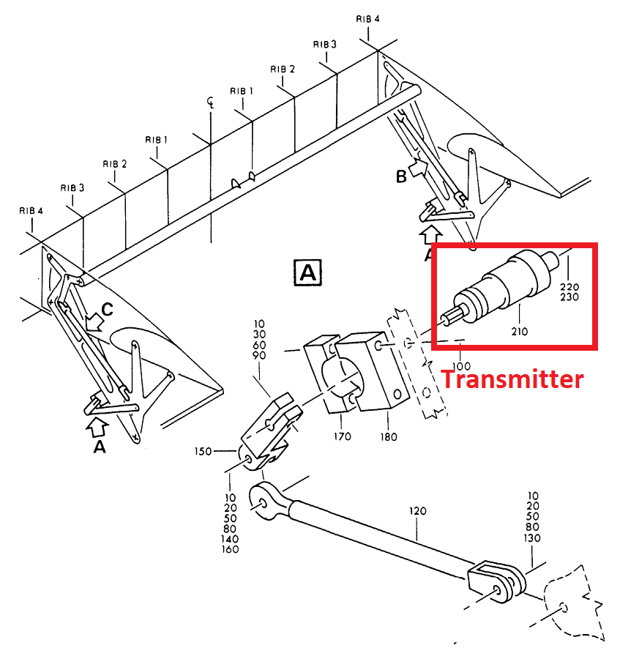
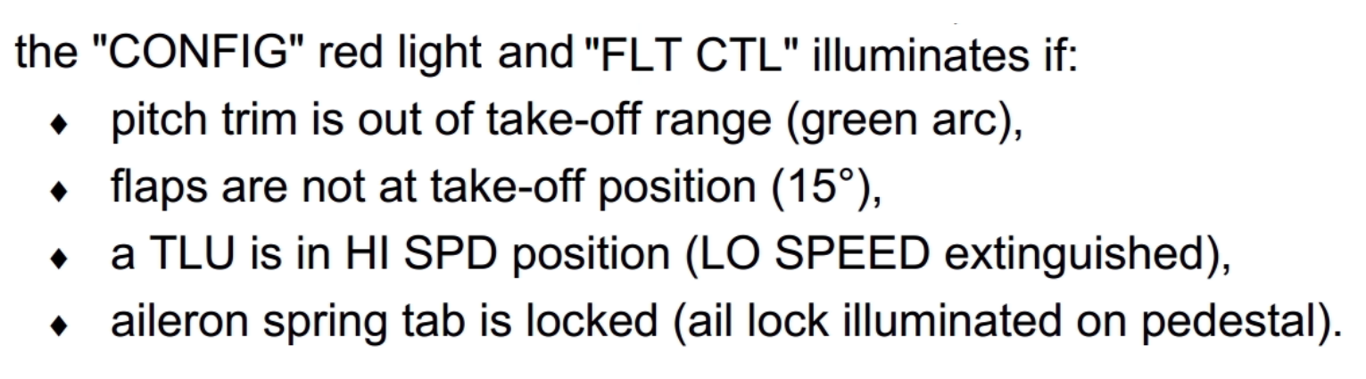
B223-GTB due to TO CONFIG and FTL CTL
Đánh giá:
Hỏng hóc "TO CONFIG" chỉ xảy ra trên B223 với các lần như sau:
Ngày 23/11/2023 => Kiểm tra hệ thống bình thường, OPT Test hệ thống, cảnh báo biến mất, khắc phục được hỏng hóc.
Ngày 09/12/2024=> Kiểm tra hệ thống bình thường, OPT Test hệ thống, cảnh báo biến mất.
Ngày 20/12/2024=> Thay Flap Transmitter 15CV do chỉ có 1 spare trong kho, tuy nhiên, sau khi OPT Test hệ thống, cảnh báo biến mất.
Ngày 01/04/2025=> Thay Flap Transmitter 16CV, khắc phục hỏng hóc.
Có 4 nguyên nhân có khả năng gây ra hỏng hóc này:
- Pitch Trim
- Flap position
- TLU
- Aileron tab lock.
Qua đánh giá sơ bộ của chuyên gia ATR, thì nghi ngờ cao do hệ thống cảm biến vị trí Flap có vấn đề. Có 2 vị trí bên LH (15CV) và RH (16CV). Ngày 20/12/2024, mới chỉ thay được 1 bên LH do chỉ có 1 spare trong kho. Đến ngày 03/01/2024 mới có vật tư mới, MCC đã ban hành WO nhưng chưa kịp bố trí dừng tàu bay để khắc phục thì xuất hiện hỏng hóc ngày 04/01/2025.
Kết luận:
Đây là hỏng hóc đơn lẻ, chỉ xảy ra trên B223
Hỏng hóc lặp lại nhiều lần nhưng khó troubleshooting bởi vì tàu bay ATR72 không có nhiều cảm biến để phát hiện cụ thể thiết bị hỏng hóc. Chỉ có thể dựa vào phân tích sơ đồ nguyên lý để tìm nguyên nhân. ATR cũng tư vấn chỉ có thể thay thế lần lượt từng thiết bị nghi ngờ để khắc phục.

Slide 23
Dispatch Reliability W01 (30/12/2024-05/01/2025)
Trong tuần 01/2025 chỉ số độ tin cậy cất cánh đội A321 và B787 đạt mục tiêu, đội A350 và ATR72 xấp xỉ đạt mục tiêu:
A321: 99,73% cao hơn 0,10% so với mục tiêu.
A350: 99,38% thấp hơn 0,06% so với mục tiêu do có 01 sự kiện delay KT do tàu A894 Pack1 INOP.
B787: 99,71% cao hơn 0,35% so với mục tiêu.
ATR72: 99,53% thấp hơn 0,12% so với mục tiêu do 01 sự kiện tàu B223 có cảnh báo TAKE OFF CONFIG.
Loại máy bay | Số chuyến chậm, hủy chuyến | FC
A321 | 5 | 1862
A350 | 1 | 160
B787 | 1 | 350
ATR72 | 1 | 213

Slide 24
CÁC CÔNG VIỆC TRỌNG ĐIỂM TRONG TUẦN
STT | Nội dung công việc | Cập nhật tiến độ và vướng mắc | Công việc thực hiện
1 | Làm việc với PW về các chương trình hỗ trợ động cơ cho A321 CEO và NEO | Ngày 06/04 PW đã gửi draft HĐ hỗ trợ SSA 2024 với mức hỗ trợ 11k$/ngày trong 2024 và 9k$/ngày trong 2025 với mức trần 75tr, đi kèm một số điều kiện cho VNA. Ban KT đang đàm phán với PW yêu cầu tăng mức hỗ trợ. SSA 2024: PW đã tăng mức hỗ trợ SSA 2024 lên 13.5k/10k, mức trần 90M. Tiếp tục đàm phán yêu cầu tăng hỗ trợ, bao gồm cả mức trần hỗ trợ SSA 2022. Kết quả đàm phán ngày 23/10: PW chỉ cam kết 16 slot trong năm 2024 (hiên tại đã gửi đủ 16 engine đến Shop) và chưa cam kết số lượng SV năm 2025. SSA hiện vẫn giữ nguyên mức hỗ trợ. . Ngày 07/11: PW xác nhận cấp cho VNA 1 Slot QT trong T12 → Năm 2024 PW cấp tổng 17 slot. Ngày 29/12: HĐ hỗ trợ SSA 2024 đã được 2 PW & VNA ký và đã được ban hành đến các đơn vị liên quan. | Làm việc với PW yêu cầu tăng mức hỗ trợ.
2 | Động cơ Genx-1B tàu B787 – Nội dung làm việc với GE và KLM | KLM đã induct động cơ VN từ T7/2024 tuần 28 (02 đco 956556 tháo từ T11/2023 induct 12/07 và 956533 tháo từ T01/2024 chờ induct T9/2024) và thông báo khả năng thu xếp được total 05 slot cho VNA trong năm 2024. Hiện còn 01 động cơ ESN 956695 đang sửa chữa tại KLM. Các độn HĐ sửa động cơ Group C đã ký với GE - Hiện vấn đề slot rất hạn chế. Đã thay 02 ĐC đáp ứng slot vào T7. Ban KT đã làm việc với GE cung cấp gói hỗ trợ cho VNA đối với các động cơ trên các tàu 787-10 sắp nhận và GE đã cung cấp Letter cho tàu 787-10 nhận trong T7/2024. VNA và GE đã làm việc cấp cao tại Airshow ngày 23/07/2025. Ngày 26/11: EVP họp cập nhật tình trạng đội bay với GE Leadership | KT/QLVT làm việc về Removal Plan / ĐCDP / TAT / Tình trạng KT… để báo cáo Lãnh đạo TCT.
3 | KT/QLVT làm việc về Removal Plan / ĐCDP / TAT / Tình trạng KT… để báo cáo Lãnh đạo TCT. | Từ tháng 3 – tháng 7, VP RR đã sang làm việc với VNA về kế hoạch nguồn lực động cơ A350 cũng như đề xuất các giải pháp giảm AOG trong thời gian tới (giảm TAT, thời gian chờ SV...). Ban KT phối hợp với QLVT làm việc với RR để đòi hỗ trợ cũng như triển khai các giải pháp giảm AOG. Ban KT đã phối hợp với QLVT tính toán và draft thư cấp cao nhằm yêu cầu PW hỗ trợ theo HĐ TCA. Trong buổi làm việc với RR tại MRO Asia, Ban KT đã yêu cầu RR bổ sung thêm slot sửa chữa trong đó có 1 slot QT vào cuối T10 – đầu T11 để giảm thêm 1 AOG trong giai đoạn Tết. Ngày 17/12 SVP của RR đã sang làm việc với CEO của VNA, tuy nhiên không đạt được hỗ trợ cụ thể. | Tiếp tục yêu cầu RR hỗ trợ slot sửa chữa động cơ và giảm TAT.

Slide 25
KHẢ NĂNG CUNG ỨNG ĐỘNG CƠ/APU

Slide 26


NHU CẦU ĐỘNG CƠ DỰ PHÒNG Q1-Q2/2025
*A321CEO: Gia hạn các tàu VALC. Đang triển khai trả 3 động cơ thuê trong giai đoạn T9 - T12/2024 (đã hoàn thành trả 7 động cơ trong 2024).
*A321NEO: Rủi ro động cơ đi shop về muộn (thực tế đã bị shop delay nhiều lần) và rủi ro tháo động cơ ngoài KH do Vibration, Oil Leak…
*B787: Nhu cầu động cơ dựa trên kế hoạch nhận 02 động cơ thuê vào T9 và T11.
*ATR: Nhu cầu này đã tính nhu cầu nguồn lực cho 05 tàu (gồm B225 RTS từ T1/2025).
*A350: Rủi ro tháo động cơ ngoài KH do High oil consumption, HPT Blade, IPC Blade.

Slide 27
NHU CẦU ĐỘNG CƠ DỰ PHÒNG CÁC FLEET T1-T3/2025
Action ngắn hạn & rủi ro nhận diện:
*A321CEO : Đang triển khai trả 1 động cơ thuê trong giai đoạn T1/2025 (đã hoàn thành trả 8 động cơ trong 2024).
*A321NEO : Rủi ro động cơ đi shop về muộn (thực tế đã bị shop delay nhiều lần) và rủi ro tháo động cơ ngoài KH do Vibration, Oil Leak, HPT Balde…
*B787 : Nhu cầu động cơ cập nhật sau khi có kế hoạch nhận thêm 02 động cơ thuê và T9 và T12/2024.
*A350: : Rủi ro tháo động cơ ngoài KH do High oil consumption, HPT Blade, IPC Blade.
*ATR72: B225 dùng động cơ ED0214 trong kho còn 151 FC và động cơ ED0241 từ shop về. Dự kiến giữa tháng 1/25 sẽ lấy động cơ ED0181 từ Shop về thay cho ED0214.
26

Slide 28
DỰ BÁO AOG A321NEO 2024-T3/2025 DO HPT HUB
26/12 PW tiếp tục báo delay 4 động cơ 14 – 29 ngày, làm tăng số AOG trong tháng 2. Tuy nhiên cao điểm Tết vẫn duy trì 13 tàu dừng.
Đầu T12 NSX thông báo hàng loạt động cơ bị extend TAT dẫn đến tất cả các động cơ của VNA về trong vòng 4 tháng tới đều bị lùi lịch 10 – 30 ngày. Hệ quả là đội bay tăng 01 AOG bao gồm cả cao điểm Tết.

Slide 29
TÌNH TRẠNG ĐỘNG CƠ ĐỘI BAY A321NEO
Tình trạng sửa chữa
No. | ESN | Status | Induction | Dự kiến về | KH Sử dụng | Remark
1 | P771481 | Completed | T2/2024 | T5/2024 | N/A | WSC QT
2 | P800098 | Completed | 18/06/2024 | 07/09/2024 | RTS A618 | WSC QT
3 | P800150 | Completed | 20/06/2024 | 24/08/2024 | RTS A618 | WSC QT
4 | P772905 | Completed | 27/06/2024 | 09/09/2024 | Thay cho A620#2 giữ giờ bay CĐ tết | WSC QT
5 | P771703 | Inducted | 28/02/2024 | 23/10/2024 | Thay cho A512#1 AD Hub
6 | P770910 | Inducted | 20/08/2024 | 08/11/2024 | RTS A621 | WSC QT
7 | P771710 | Inducted | 06/09/2024 | 23/11/2024 | RTS A621 | WSC QT
8 | P770982 | Inducted | 16/09/2024 | 07/12/2024 | Thay cho A507#1 AD Hub | WSC QT, Delay 06 days
9 | P770903 | Inducted | 18/07/2024 | 27/03/2025 | RTS A625
10 | P770904 | Inducted | 22/04/2024 | 24/02/2025 | RTS A501 | Delay do post test BSI finding on IBR6 & TB1. Re-induct, dự kiến delay sang T2/2025.
11 | P771075 | Inducted | 25/07/2024 | 26/02/2025 | A507#2 ENG CHANGE
12 | P771414 | Inducted | 09/08/2024 | 13/02/2025 | RTS A501
13 | P771130 | Inducted | 25/09/2024 | 18/03/2025 | RTS A506
14 | P771391 | Inducted | 11/10/2024 | 19/03/2025 | RTS A506
15 | P771077 | Inducted | 24/10/2024 | 27/03/2025 | RTS A625
16 | P771387 | Inducted | 05/11/2024 | 13/04/2025 | RTS A508 | Target build ~4280 FC do HPT Hub not affected by AD
17 | P771056 | Not Inducted | 29/11/2024 | 10/01/2025 | RTS A619 | WSC QT

Slide 30
TÌNH TRẠNG ĐỘNG CƠ ĐỘI BAY A321NEO
Kế hoạch thay động cơ A321NEO T1-T2/25
No. | ESN OFF | ESN ON | Remove from | Install on | Removal Date | Install Date | Shopvisit | Remark
1 | P770906 | P771056 | A619#1 | A619#1 | 28-Dec-24 | 12-Jan-25 | No | RTS
2 |  | P770906 |  | A511#1 |  | 30-Dec-24 | No | RTS, Reset 12month preservation
3 | P771131 | P771414 | A501#1 | A501#1 | 20-Jan-25 | 14-Feb-25 | Yes | RTS
4 | P771110 | P770904 | A501#2 | A501#2 | 25-Jan-25 | 25-Feb-25 | Yes | RTS
5 | P772905 | P771668 | A620#2 | A619#2 | 15-Feb-25 | 17-Feb-25 | No | Swap engine with A619, A620 dừng làm check
6 | P771668 | P772905 | A619#2 | A620#2 | 15-Feb-25 | 17-Feb-25 | No | Swap engine with A620, A619 tiếp tục khai thác
7 | P771488 | P771075 | A507#2 | A507#2 | 26-Feb-25 | 28-Feb-25 | No | ENG CHANGE
8 |  | P771488 |  | A623#1 |  | 5-Mar-25 | No | ENG INSTALLATION

Slide 31
ĐỘI BAY A321CEO
Các động cơ đã tháo/đang sửa chữa
Kế hoạch đội A321CEO 2024 – Q1/2025
 | ESN | Status | Ngày xong | Remark
1 | V16001 | SV (AMECO) | 30/12/2024 | 13/01/2025 về HAN
2 | V15851 | SV (AMECO) | 14/01/2024 | 24/01/2025 về HAN
3 | V17951 | SV (AMECO) | 26/12/2024 | 09/01/2025 về HAN
4 | V16037 | SV (MTU) | 15/03/2025 | 22/03/2025 về HAN
5 | V16464 | SV (MTU) | 20/12/2024 | Đã giao Vaeco HAN
6 | V16338 | SV (MTU) | 24/04/2025 | 01/05/2025 về HAN
7 | V16692 | SV (CHCEC) | 20/05/2025 | 27/05/2025 về HAN
8 | V16456 | SV (MTU) | 16/05/2025 | 18/05/2025 về HAN
9 | V12505 | SV (MTU) | TBD | 13/01/2025 induct
10 | V16558 | HAN | TBD | Đang chờ vận chuyển
11 | V16799 | SV (SEC) | TBD | Đang vận chuyển
12 | V16517 | HAN | TBD | Đang chờ vận chuyển
13 | V16694 | HAN | TBD | Đang chờ vận chuyển
STT | Động cơ | AC | Ngày tháo lắp | Remark
1 | V15858 | A612#2 | 07-09/01/2025 | Sửa LLP, lắp V16464
2 | V15876 | A610#1 | 01-03/03/2025 | Sửa LLP, lắp V17951
3 | V11752 | A354#2 | 05-07/03/2025 | Sửa HSR, lắp V16001
Tình trạng động cơ thuê
STT | Động cơ | Lessor | Hạn trả | Remark
1 | V17365 | SMBC | 08/11/2025
2 | V10531 | Willis | 31/12/2025
3 | V10533 | Willis | 15/11/2025
4 | V13137 | Willis | 15/11/2025
5 | V18818 | Willis | 27/12/2025
6 | V15346 | Willis | 03/01/2026
7 | V15369 | Willis | 08/01/2026
8 | V18874 | Willis | 17/03/2026
9 | V18977 | Willis | 14/03/2026
10 | V13187 | Willis | 07/04/2026

Slide 32
KHẢ NĂNG CUNG ỨNG ĐỘNG CƠ ĐỘI BAY B787
Engine SV | Shop | Ngày tháo | Ngày sửa xong | Ngày về (+7 ngày vc) | Dùng cho tàu | Ngày tháo ĐC tiếp theo
956556 | KLM | 20/11/2023 | TBD Induct 12/08/2024 | TBD
956533 | KLM | 26/01/2024 | TBD Induct 05/10/2024 | TBD
956569 | KLM | 28/07/2024 | TBD Induct 12/11/2024 | TBD
958398 | GEEVES | 21/06/2024 | TBD Induct 17/07/2024 | TBD
956599 | KLM | 05/09/2024 | TBD Induct 26/11/2024 | TBD
958537 | GE CAL | 17/09/2024 | TBD Induct 04/11 | TBD
956947 | KLM | 13/11/2024 | Induct TBD (KH cũ 16/12 nhưng KLM báo lùi) | TBD
956534 | KLM | 15/12/2024 | TBD Induction TBD | TBD
958541 | GE CAL | 15/09/2024 | 31/12/2024 Induct 02/10/2024 | 10/01/2025
Động cơ dự phòng: 958541 đã hoàn thành sửa chữa 31/12 và có thể chuyển về VN khoảng 9 – 10/01/2025
Động cơ on-watch:
958170 (A863) – Remove in 50 cyc or reinspect; Lịch soi tiếp theo 09/01/2025 và 26/01/2025;
956769 (A868) – Remove in 50 cyc or reinspect; Lịch soi tiếp theo 08/01/2025 và 27/01/2025.
956577 (A864) – Repetitive 50 cyc; trong tuần đã soi ngày 03/01 kết quả vẫn giữ nguyên 50 cyc, lịch soi tiếp theo ngày 25/01/2025;
100 cycle – 03 ĐC; 150 cycle – 01 ĐC; 250 cycle – 03 ĐC.
31

Slide 33
TÌNH TRẠNG ĐỘNG CƠ A350
Các động cơ đang trong shop (05 động cơ)
Các tàu đang AOG
Động cơ | Status | Ngày sửa | Ngày xong | Ngày về dự kiến
21047 | In Shop – N3 – 2RF | 14/08/24 | 02/03/25 | 12/03/25
21043 | In Shop – N3 – 2RF | 14/11/24 | 02/06/25 | 10/06/25
21316 | In Shop – HAESL – QT | 20/11/24 | 20/01/25 | 29/01/25
21137 | In Shop – N3 – 2RF | 12/12/24 | 20/06/25 | 30/06/25
21422 | In Shop – 1RF – HAESL | 21/12/24 | 12/04/25 | 20/04/25
Tàu bay | Tình trạng động cơ | KH Release
A886 | Trống 2 động cơ | TBD
A887 | Trống 1 động cơ 1 động cơ đến hạn kiểm tra LPT | TBD
A895 | 2 động cơ hết LLP | TBD
A898 | 2 động cơ đến hạn kiểm tra LPT | TBD
Các động cơ hết hạn (09 động cơ)
Các động cơ sắp hết hạn (02 động cơ)
Động cơ | Status | Ngày sửa dự kiến | Remark
21040 | Off-Wing | T1/2025 | Slot cũ T12
21201 | Off-Wing | T1/2025 | Slot cũ T11
21035 | A887 | 2025 | Tàu BQDB
21269 | A887 | 2025 | Tàu BQDB
21268 | A898 | 2025 | Tàu BQDB
21136 | A898 | 2025 | Tàu BQDB
21414 | A895 | 2025 | Tàu BQDB
21604 | A895 | 2025 | Tàu BQDB
21584 | A896 | T1/2025 | Slot cũ T12
Tính theo KB thuê thêm 1 spare của RRPF
32

Slide 34
KHẢ NĂNG CUNG ỨNG ĐỘNG CƠ ĐỘI BAY A350 T10 – T2/2025
Kế hoạch thay động cơ A350
(các tàu ảnh hưởng nguồn lực)
Tàu | Phương án | Kế hoạch thay
A893 | Do vấn đề High Oil Consumption động cơ số 2 mà tàu phải khai thác chặng ngắn dẫn đến tăng utilization, không bay được qua Tết. Dự kiến hết hạn vào cuối tháng 1. | Dự kiến thay bằng động cơ thuê thứ 4 sẽ nhận vào giữa tháng 1.
A899 | Do tàu phải bay bù các tàu VIP tháng 1 nên tăng utilization, không bay được qua Tết, cần phải hạn chế chờ động cơ Quickturn đi shop về. | Chờ động cơ 21316 đi shop về.
33

Slide 35
KHẢ NĂNG CUNG ỨNG ĐỘNG CƠ ĐỘI BAY ATR72
B225 dùng động cơ ED0214 trong kho còn 151 FC và động cơ ED0241 từ shp về. Dự kiến giữa tháng 1/25 sẽ lấy động cơ ED0181 từ Shop về thay cho ED0214.
Từ tháng 11/2024, khai thác với 05 tàu do đã cho K6 thuê khô B220. Tháng 7/2025 sẽ khai thác trở lại 06 tàu sau khi K6 trả B220.
34

Slide 36
TÌNH TRẠNG ĐỘNG CƠ ĐỘI BAY ATR
Tình trạng sửa chữa
No. | ESN | Status | Induction | Dự kiến về | KH Sử dụng | Remark
1 | ED0181 | Inducted | 17/07/2024 | 16/01/2025 | B225 | RTS
2 | ED0241 | Inducted | 20/08/2024 | 09/12/2024 | B225 | RTS
3 | ED0192 | Inducted | 29/08/2024 | 23/01/2025 | Stagger | N/A
4 | ED0239 | Inducted | 16/10/2024 | 15/04/2025 | Stagger | N/A
5 | ED238 | Not Inducted | T12/2024 | TBD | Stagger | N/A
Tình trạng động cơ cơ đội bay
Động cơ không khai thác: ED0217 (hỏng HPT Vane còn 38 FH), ED0233 (hết LLP, còn 78 FC), ED0214 (hết LLP, còn 151 FC)
Động cơ thuê: ED0321, ED0036 và ED0715
Động cơ cao giờ: NIL

Slide 37
HỎNG HÓC APU TRONG TUẦN
Từ 30/12/2024 – 05/01/2025:
Phát sinh trong tuần: A867, A869, A603.
Đã khắc phục: A621 (wash APU), A357 (thay Surge Valve), A332 (clean Connector), A605 (Ops test).
Hiện có 04 APU chờ khắc phục: A879, A867, A869, A603.
A/C | Issue | Troubleshoot action | Note
A879 | APU AUTO SHUTDOWN | Phát sinh ngày 25/12. Chờ vật tư FMU để T/S. | APU A321: Hiện có 02 APU Spare về từ Shop đã lên kế hoạch lắp cho tàu A321NEO RTS và swap cho các tàu khai thác. Tháng 1 dự kiến có 04 APU về. APU A350: Hiện tại có 02 APU đi Shop, không có APU Spare. Tháng 1 dự kiến có 02 APU về. APU B787: Hiện có 02 APU đi Shop, không có APU Spare. Triển khai TI-2023-1002 khi T/S APU bad smell. Đề nghị Vaeco cho kiểm tra ngay khi tàu N/S đối với các tàu có báo bad smell và cung cấp WO T/S kịp thời. Tổ bay chưa tuân thủ điền và gửi report SIC khi có event, đã nêu trong cuộc họp KT-Khai thác, để nghị nghiêm túc thực hiện. Đã thống nhất quy trình khắc phục APU bad smell. Vaeco ra TI mở ADD “APU Bleed bad smell for Air conditioning”, tổ bay được phép sử dụng APU để khởi động động cơ. Hạn ADD 6 tháng, Vaeco tiếp tục lên lịch T/S. Đã cập nhật nội dung vào FON22/061 R03.
A867 | APU AUTO SHUTDOWN | Phát sinh ngày 31/12. Chờ vật tư FMU để T/S.
A869 | APU AUTO SHUTDOWN | Phát sinh ngày 02/01. Hiện đang xin downtime để soi APU.
A603 | APU INOP | Phát sinh ngày 03/01. Có hiện tượng Smoke from exhaust, hiện đang TS theo khuyến cáo từ NSX. KH TS kết hợp trong check 04-08/01.

Slide 38
TÌNH TRẠNG SỬA CHỮA APU TẠI SHOP
APU S/N | Shop | Induction date | Dự kiến ngày về | Dự kiến dùng cho tàu
P-4541 | EPCOR | 22-May-24 | 25-Jan-24 | Spare
P-5361 | HONEYWELL | 28-Oct-24 | 10-Jan-24 | A615
P-8524 | HONEYWELL | 07-Nov-24 | 20-Jan-25 | Spare
P-5535 | AMECO | 19-Aug-24 | 26-Jan-24 | A619
P-4708 | AMECO | 17-Dec-24 | 17-Feb-25 | Spare
P-5222 | AMECO | 17-Dec-24 | 17-Feb-25 | Spare
HSC-E1525371PL | PWC | 03-Dec-24 | 09-Feb-25 | A871
PWC-Z925500 | PWC | 22-Dec-24 | 05-Mar-25 | A861
P-00124 | LUFTHANSA | 02-Oct-24 | 11-Jan-25 | A886
P-00255 | LUFTHANSA | 10-Oct-24 | 20-Jan-25 | Spare
Đánh giá:
Đội bay A321: Không có rủi ro ảnh hưởng khai thác.
Đội bay A350: Không có rủi ro ảnh hưởng khai thác.
Đội bay B787: Không có rủi ro ảnh hưởng khai thác.

Slide 39
CÁC TÀU BQDB VÀ ĐANG TRONG BẢO DƯỠNG ĐỊNH KỲ (BDĐK)
BQDB: HAN (A503/05/06/08/10/11, A619/22/23/25, A886, A887/A895/A898) / SGN (A617).
BDĐK: A321: 06 tàu (A501/509/616/624/603/334)
A350: A889; ATR: B221;
B787: A873;
I. A321:
1. A334: HAN-ENGCHG+Y01 (01/01-06/01): Check dự kiến giữ đúng tiến độ ra Check tối mai 06/01.
- Card 9: TRANSLATING COWL R/H ENG#2 CRACK = > Vật tư dự kiến sẽ được sửa xong và bàn giao sáng mai 06/01.
= > Đ/n VAECO hoàn thiện sửa chữa và bàn giao đúng tiến độ.
2. A603: EVENTS, Y01 (04/01-09/01): Tàu dự kiến sẽ được hoàn thiện Check sớm 1 ngày 08/01.
- Theo đánh giá hiện tại chưa có các phát sinh lớn, VAECO sẽ tập trung nhân lực để Release tàu sớm 1 ngày so với kế hoạch.
=> Đ/n VAECO tập trung tối đa nguồn lực để có thể Release tàu vào 08/01, đáp ứng nhu cầu khai thác.
3. Vấn đề ảnh hưởng đến kế hoạch hoàn thành định kỳ đội tàu A321.
Một số Anti Ice Duct có dấu hiệu có thể bị hỏng hóc => Đ/n QLVT lên phương án dự phòng sớm, chuẩn bị cho các trường hợp phát sinh hỏng hóc không thể khắc phục được khi khai thác cao điểm.

Slide 40
CÁC TÀU BQDB VÀ ĐANG TRONG BẢO DƯỠNG ĐỊNH KỲ (BDĐK)
III. A350:
1. A889- HAN A02+Y03(03/01-10/01): Check vẫn giữ tiến độ
02 Burn Marks ở Latch Beam Beaver Tail Fairing của L/H Thrust Reverser ENG#1 = > TAR 12320
= > Dự kiến Collins trả lời phương án vào ngày mai 06/01. Đ/n Ban KT VAECO đánh giá, tìm p/a sửa chữa + PTVT sớm, tránh ảnh hưởng tiến độ.
II. B787:
1. A873: SGN – A12 (05/01-09/01):
Thông tin ảnh hưởng định kỳ:
1 VFSG bị Rob cho A862 hoàn thiện định kỳ cần về sớm để tàu ra Check đúng hạn.
Các VFSG đang khai thác bị Rob/Swap nhiều có rủi ro bị hỏng do việc VFSG vận hành nhiều có nguy cơ bị rơ trục quay dẫn đến khó lắp ráp, tiềm ẩn nguy cơ
- 01 Thrust Control Module PN: p/n 4260-0029-8 bị Rob chưa có dự kiến.
Kết luận và đề xuất:
- Đ/n QLVT sớm tìm nguồn cung Vật tư cho tàu A873 ra Check đúng hạn
- A873 có ADD B486 cần thêm 1 item VFSG để clear (Dự kiến có thể xin NN đên 15/01)
- Cần chế tối đa việc Rob/Swap. Trong trường hợp cần Rob/Swap = > Đ/n VAECO có phương án Record lại quá trình lắp ráp đồng thời cử NVKT có kinh nghiệm thực hiện để hạn chế tối đa nguy cơ hỏng hóc.

Slide 41
CÁC TÀU BQDB VÀ ĐANG TRONG BẢO DƯỠNG ĐỊNH KỲ (BDĐK)
IV. ATR72
1. B221: B221:A04, Y01 (04/01-05/01, EXT 07/01): Tàu dừng chờ Cartridges để hoàn thiện Check.
Thông tin ảnh hưởng định kỳ:
01 Cartridge dự kiến tối ngày 07/01/2025.

Slide 42
HỎNG HÓC CABIN ẢNH HƯỞNG KHAI THÁC VÀ PTVT – TUẦN 01/2025
ADD ảnh hưởng dịch vụ tuần 01: Tổng 237, khắc phục 91ADD => tồn đọng 146ADD (giảm 1% tuần 52/2024).
Hỏng hóc Ghế thuộc diện cắt khách tuần 51
Ghế C: hỏng 03, đã khắc phục 03, tồn 00.
Ghế Y: hỏng 05, đã khắc phục 03, tồn 02.
IFE: Thales SVDU (A350/B787): replaced 2738/3220 SVDU (còn 532 INOP SVDU). Trong tuần : hỏng mới 26ea, khắc phục 13ea.
- Hỏng hóc đội bay A350: đã được khắc phục và kiểm soát
- Hỏng hóc tồn đọng: tập trung đội bay B787, số lượng quay vòng ít (50ea).
LAV:
Toilet Assy: hỏng 03 ea, khắc phục 01ea, tồn 02ea
Faucet Assy: hỏng 06ea, khắc phục 01, tồn 05ea (03 ADD A350 + 02 ADD A321) => đôn đốc VAECO khắc phục tuần 02/2025
Galley:
Hỏng hóc wine chiller: còn hỏng 04 ea. Hỏng hóc chiller đã được kiểm soát. Tiến độ sửa chữa tại shop
Chiller B787: 01 ADD; 02RO chưa có EDD
Chiller A350: 03 ADD; 05 RO, chưa có EDD
Hỏng hóc oven: hỏng hóc 10ea, khắc phục 06ea, tồn 04ea
Nội dung khác:
Tháo PCU 787: Đã thực hiện 06 tàu A861, A863, A865, A866, A867, A868 => tiếp tục thực hiện 07 tàu còn lại sau cao điểm
Interchange SVDU 787&350:
Đã chuyển hồ sơ sang SQD tiếp trình CAAV, CAAV chưa đồng ý phương án đánh giá interchange của VNA và yêu cầu có ý kiến của Boeing;
KT đồng thời tiếp tục làm việc Boeing, Thales, Collins giải pháp SB => chờ seat Collins ban hành NTO và chỉnh sửa CMM để làm việc với Boeing (dự kiến 10/1/2025 Collins có phản hồi chính thức)
IFC 10 tàu A350:
Đã phát PO mua vật tư dự phòng, PO mua tài liệu TSM. Vật tư dự phòng bắt đâu giao 2/2024, MPS và FSAT ban giao 3/2024.
Đã gửi 02 shipset tàu bảo quản đi nâng cấp firmwarre, TAT 60-70 ngày => tiếp tục giục Thales & Honeywell
Đào tạo IFC VAECO dự kiến tháng 2/2025
CĐCH ghế 23 tàu A321CEO:
Đã phát HSYC lần 1, tổ đang làm rõ bản chào lần 1 của đối tác.
Trong các đối tác tham gia chào giá, AIB: chưa đưa giá chào firm và chưa gửi thông tin làm rõ cho tổ. AIB xin lùi hạn trả lời 8/1/2025

Slide 43
NGUỒN LỰC TÀU BAY – A321
NGUỒN LỰC KỸ THUÂT FLEET A321 (UPDATED 05/01)
STT | A/C | Dec-24 | Jan-25 | Feb-25 | Mar-25 | Apr-25 | May-25 | Jun-25 | Jul-25 | Aug-25 | Sep-25 | Oct-25 | Nov-25 | Dec-25 | Note
1 | A321 NEO AOG do thiếu ENG | 15.00 | 14.00 | 14.00 | 14.00 | 13.00 | 13.00 | 12.00 | 12.00 | 11.00 | 11.00 | 11.00 | 10.00 | 10.00 | 02/2025: thêm 01 tàu dừng do ENG về muộn
2 | A321 CEO AOG do thiếu ENG | 0.00 | 0.00 | 0.00 | 0.00 | 0.00 | 0.00 | 0.00 | 0.00 | 0.00 | 0.00 | 0.00 | 0.00 | 0.00
3 | A321 dừng thực hiện BD | 1.70 | 0.70 | 0.50 | 17.00 | 2.00 | 3.00 | 1.50 | 0.00 | 1.50 | 3.00 | 3.00 | 3.00 | 3.00 | - 03/2025: Giảm 0.3 tàu dừng BD từ 18-27/03 để bay bù A870 sơn cánh. - 12/2024: thêm 0.5 tàu dừng do A614 AOG do xe thang va frame 17 từ 15-28/12
4 | Tổng số tàu A321 Dừng (Do thiếu ENG + BD) (4) = (1) + (2) + (3) | 16.70 | 14.70 | 14.50 | 31.00 | 15.00 | 16.00 | 13.50 | 12.00 | 12.50 | 14.00 | 14.00 | 13.00 | 13.00
5 | Tổng số tàu A321 thực tế có thể khai thác | 47.0 | 50.3 | 50.5 | 34.0 | 50.0 | 49.0 | 51.5 | 53.0 | 52.5 | 51.0 | 51.0 | 52.0 | 52.0

Slide 44
NGUỒN LỰC TÀU BAY – A350/B787
NGUỒN LỰC KỸ THUÂT A350/B787 (UPDATED 05/01)
STT | A/C | Dec-24 | Jan-25 | Feb-25 | Mar-25 | Apr-25 | May-25 | Jun-25 | Jul-25 | Aug-25 | Sep-25 | Oct-25 | Nov-25 | Dec-25 | Note
1 | A350 AOG do thiếu ENG | 4.5 | 4.0 | 4.5 | 4.5 | 4.0 | 3.5 | 0.5 | 0.5 | 1.0 | 2.0 | 2.0 | 2.0 | 1.0
2 | A350 dừng BD | 1.0 | 0.5 | 0.5 | 0.8 | 1.0 | 1.0 | 0.5 | 0.0 | 0.5 | 1.5 | 1.5 | 1.5 | 1.5
3 | A350 Dừng (ENG + BD) (3) = (1) + (2) | 5.5 | 4.5 | 5.0 | 5.3 | 5.0 | 4.5 | 1.0 | 0.5 | 1.5 | 3.5 | 3.5 | 3.5 | 2.5
4 | A350 thực tế có thể khai thác (4) = 14 - (3) | 8.5 | 9.5 | 9.0 | 8.8 | 9.0 | 9.5 | 13.0 | 13.5 | 12.5 | 10.5 | 10.5 | 10.5 | 11.5
5 | B787 rủi ro AOG do ENG | 0.4 | 0.0 | 0.0 | 0.0 | 0.0 | 0.0 | 0.0 | 0.0 | 0.0 | 0.0 | 0.0 | 0.0 | 0.0
6 | B787 dừng BD | 1.0 | 0.9 | 0.7 | 1.3 | 1.0 | 1.0 | 1.0 | 0.5 | 1.0 | 1.0 | 1.0 | 1.0 | 1.0 | 03/2025: tăng 0.3 tàu dừng do bổ sung sơn cánh A870 từ 18-27/03
7 | B787 Dừng (ENG + BD) (7) = (5) + (6) | 1.4 | 0.9 | 0.7 | 1.3 | 1.0 | 1.0 | 1.0 | 0.5 | 1.0 | 1.0 | 1.0 | 1.0 | 1.0
8 | B787 thực tế có thể khai thác | 15.3 | 16.1 | 16.3 | 15.7 | 16.0 | 15.0 | 16.0 | 16.5 | 16.0 | 16.0 | 16.0 | 16.0 | 16.0
9 | A350/B787 dừng ( ENG + BD) (9) = (3) + (7) | 6.9 | 5.4 | 5.7 | 6.6 | 6.0 | 5.5 | 2.0 | 1.0 | 2.5 | 4.5 | 4.5 | 4.5 | 3.5
10 | A350/B787 thực tế có thể khai thác (10) = (8) + (4) | 23.8 | 25.6 | 25.3 | 24.5 | 25.0 | 24.5 | 29.0 | 30.0 | 28.5 | 26.5 | 26.5 | 26.5 | 27.5

Slide 45
CÔNG TÁC BÁN TRẢ/TIẾP NHẬN/BÀN GIAO TÀU BAY
1. DỰ ÁN NHẬN TÀU BAY MỚI
- Hoàn thành nhận tàu bay mới Airbus A320 NEO VN-A514/ MSN 12253 ngày 28/12/2024 tại Pháp.
2. GIA HẠN THUÊ 10 TÀU VALC
VNA và VALC đã đồng ý gia hạn tạm thời 10 tàu thuê đến hết 31/03/2025. Hiện có 02 đối tác quan tâm tới mua và cho thuê lại tàu bay là Arena và FTAI
2.1 Arena: Bản chào gia hạn thuê 10 tàu A321 với thời gian trung bình 5 năm, hiện đang trong quá trình đàm phán gia hạn. Cơ bản đã đàm phán thống nhất các nội dung liên quan tới KT
Các vấn đề lớn / cơ bản Arena đang đề xuất:
a. 10 tàu bay cần được duy trì khả năng khai thác sau khi hết hợp đồng gia hạn với Arena.
b.Thực hiện balancing quỹ bảo dưỡng sau khi kết thúc gia hạn thuê.
c.Đồng ý giảm MR và đề xuất phương án buy-out cho một số điều kiện trả.
2.2 FTAI: Bản chào thuê 10 tàu A321 với điều kiện trả là As-is, có đảm bảo hỗ trợ động cơ khai thác đến hết run-out. Không phải thực hiện đóng quỹ ngoại trừ động cơ. Bàn chào có nhiều thuận lợi cho VNA trong quá trình khai thác và trả tàu bay.

Slide 46
Nhân nhượng trong tuần
BẢNG TỔNG HỢP VÀ THEO DÕI NHÂN NHƯỢNG - VIETNAM AIRLINES
No | Concession No. | Type | Reg | Description | Issued By | Issued Date | ADD/CHK/Task No | Status
1 | VNA/VN-A868/2025-01-03/01 | ADD | A868 | ADD B1073 RAISED “ELEC GEN SYS R2”, REF MEL 24-22-01-03B, CAT A, D/L 02/01/2025. | CAAV | 3-Jan-2025 | ADD B1073
2 | HVN/2024-01-02/A867/01 | ADD | A867 | ADD B1502 WAS RAISED “CCR GPM 8L”, REF MEL 42-21-01-01-01, CAT C, D/L: 24/12/2024 CONCESSION HVN/2024-12-27/A867/01 ISSUED BY HVN WILL EXPIRED ON 03/01/2025 | CAAV | 2-Jan-2025 | ADD B1502
3 | VN-A398/2025/01/01 | ADD | A398 | ADD B1707 RAISED “SEAL OF FLAP TRACK FIXED FAIRING 631EB RH WING PARTIALLY DAMAGED”, REF CDL 27-15, D/L: 30198FH. | CAAV | 1-Jan-2025 | ADD B1707
4 | VN-A396/2025/01/01 | ADD | A396 | ADD B921 RAISED “FLAP TRACK FIX FAIRING 533EB SEALDAMAGED”, REF CDL 27-15, D/L:25665FH. | CAAV | 1-Jan-2025 | ADD B921
5 | 871-15/24 | Other | A871 | GT 18MO/6000 FH | SQD | 31/12/2024 | CHK
6 | 863-21/24 | Other | A863 | CMP task 12-ECO-00 WASHING AIRCRAFT | SQD | 30/12/2024 | CHK
7 | 223-31/24 | Other | B223 | GROUP TASKS A02 | SQD | 31/12/2024 | CHK

Slide 47
Giờ bay trung bình trong tuần các đội tàu
This Week
Fleet |  | Total FH | Total FC | FH/FC
A320 | A320NEO | 189:45 | 132 | 1:26
A321 | A321 CEO | 122.81 | 1552 | 1:53
 | A321 NEO | 391:00 | 174 | 2:14
A350 | 35A | 133:10 | 35 | 3:48
 | 35B | 896:50 | 125 | 7:10
B787 | 78A | 760:50 | 122 | 6:14
 | 78B | 315:20 | 79 | 3:59
 | 78C | 520:35 | 146 | 3:33
ATR | ATR | 224:00 | 216 | 1:02
Next Week
Fleet |  | Total FH | Total FC | FH/FC
A320 | A320NEO | 213:55 | 142 | 1:30
A321 | A321 CEO | 123.37 | 1510 | 1:57
 | A321 NEO | 386:05 | 175 | 2:12
A350 | 35A | 139:00 | 33 | 4:12
 | 35B | 905:50 | 132 | 6:51
B787 | 78A | 854:50 | 142 | 6:01
 | 78B | 297:00 | 83 | 3:34
 | 78C | 433:05 | 127 | 3:24
ATR | ATR | 242:05 | 234 | 1:02

Slide 48
Số chuyến bay theo ngày trong tuần các đội tàu
This Week
Fleet | 30-Dec | 31-Dec | 01-Jan | 02-Jan | 03-Jan | 04-Jan | 05-Jan | Avg.
A320 NEO | 4.00 | 6.33 | 6.67 | 6.67 | 7.00 | 7.00 | 6.33 | 6.29
A321 CEO | 5.82 | 5.77 | 5.82 | 5.62 | 5.67 | 5.38 | 5.72 | 5.68
A321 NEO | 4.20 | 5.60 | 3.60 | 4.40 | 6.40 | 5.80 | 4.80 | 4.97
A350 | 2.40 | 2.50 | 2.40 | 2.20 | 1.80 | 2.50 | 2.20 | 2.29
B787 | 3.00 | 2.69 | 2.94 | 3.25 | 3.44 | 2.94 | 3.44 | 3.10
ATR72 | 6.60 | 5.40 | 6.60 | 5.80 | 6.00 | 6.20 | 6.60 | 6.17
This Week
Fleet | 06-Jan | 07-Jan | 08-Jan | 09-Jan | 10-Jan | 11-Jan | 12-Jan | Avg.
A320 NEO | 6.33 | 6.67 | 6.67 | 6.67 | 6.67 | 7.33 | 7.00 | 6.76
A321 CEO | 5.51 | 5.54 | 5.36 | 5.49 | 5.59 | 5.38 | 5.85 | 5.53
A321 NEO | 5.20 | 3.60 | 5.40 | 5.20 | 5.20 | 4.60 | 5.80 | 5.00
A350 | 1.80 | 2.50 | 2.40 | 2.10 | 2.40 | 3.10 | 2.20 | 2.36
B787 | 3.06 | 3.06 | 2.71 | 3.06 | 3.00 | 2.82 | 3.00 | 2.96
ATR72 | 5.80 | 5.40 | 6.80 | 6.40 | 8.00 | 7.20 | 7.20 | 6.69

Slide 49
Số chuyến bay khai thác theo ngày

Slide 50
Số chuyến bay theo ngày trong tuần các đội tàu
This Week
Fleet | 23-Dec | 24-Dec | 25-Dec | 26-Dec | 27-Dec | 28-Dec | 29-Dec | Avg.
A320 NEO | 7.00 | 7.00 | 7.00 | 7.50 | 7.00 | 5.50 | 6.00 | 6.71
A321 CEO | 5.62 | 5.59 | 5.69 | 5.97 | 6.13 | 6.13 | 5.92 | 5.86
A321 NEO | 5.20 | 5.40 | 6.00 | 6.20 | 7.40 | 5.40 | 5.80 | 5.91
A350 | 2.60 | 2.10 | 2.00 | 2.10 | 2.00 | 2.60 | 2.50 | 2.27
B787 | 2.76 | 3.00 | 3.00 | 3.00 | 3.29 | 2.88 | 3.00 | 2.99
ATR72 | 8.25 | 7.25 | 7.75 | 7.75 | 8.75 | 8.50 | 7.50 | 7.96
This Week
Fleet | 30-Dec | 31-Dec | 01-Jan | 02-Jan | 03-Jan | 04-Jan | 05-Jan | Avg.
A320 NEO | 4.00 | 6.33 | 6.00 | 7.67 | 6.67 | 7.00 | 6.00 | 6.24
A321 CEO | 5.92 | 6.05 | 6.13 | 5.85 | 5.97 | 5.69 | 5.72 | 5.90
A321 NEO | 4.40 | 5.40 | 3.60 | 5.00 | 6.20 | 4.60 | 5.20 | 4.91
A350 | 2.40 | 2.70 | 2.50 | 2.40 | 2.30 | 2.60 | 2.60 | 2.50
B787 | 3.13 | 3.06 | 3.25 | 3.56 | 3.44 | 3.50 | 3.38 | 3.33
ATR72 | 6.60 | 6.00 | 7.00 | 6.40 | 6.80 | 7.60 | 7.60 | 6.86

Slide 51
A321
Tình trạng vật tư cho hỏng hóc trên đội bay
Tàu AOG: NIL
Tình hình tàu check:
A334/HAN-ENG CHG + Y01 (01/01-06/01): cấp đủ PRV ngày 5/1 (do bị rob).
A616 (SGN 16/10-31/12) thực hiện RTS
A619 (HAN 02/11-30/12) thực hiện RTS
A624: (HAN 14/12-17/01) ENG1CHG+ENG2CHG+MO18+C01+C03+Y01+Y06+EA18-EA24+RTS
A501: EC06+EC01+C03+Y06+EA04-EA10 (27/11-19/12) thực hiện RTS
A603: EVENTS, Y01 (04/01-09/01): chưa có phát sinh
A509: EA08-19, Y01, RTS (27/12-10/01): thực hiện RTS
Hỏng hóc ảnh hưởng khai thác ngoài các hỏng hóc sắp hết hạn:
A332 BRAKE FAN INOP đặt hàng Brake fan motor PN AE1502U02: dự kiến 15/1/25 sửa xong.
Hỏng hóc B defect hết hạn trong 10 ngày:

Slide 52
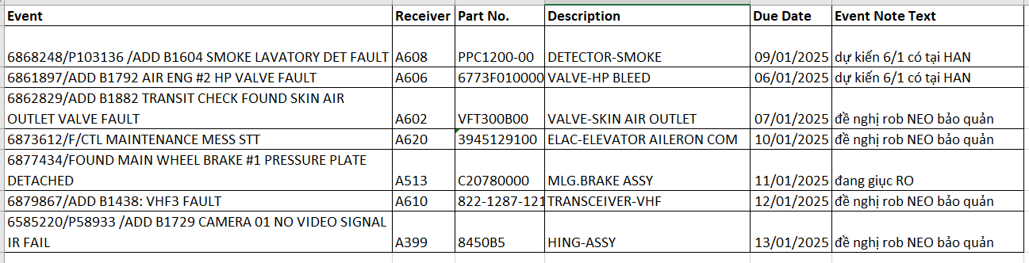
A321
Hỏng hóc B defect sắp hết hạn trong 10 ngày

Slide 53
A321
A321: Tình trạng đơn hàng Pooling trước 2/10/2024: còn 22 đơn hàng đang open
Đơn hàng lấp đầy kho MBK: 12 đơn hàng
Đơn hàng Hardtime & Softtime: 9 đơn hàng (hết hạn trước 2/10)
Đơn hàng khác (Defect, lấp đầy kho VNA, trả tàu bảo quản…): 01 đơn hàng
Với các yêu cầu phát sinh sau ngày 2/10/2024, Ban QLVT vẫn tiếp tục đặt hàng trên hệ thống của STEA để claim sau này.
Hiện đối tác đang từ chối cung cấp vật tư cho các yêu cầu sau:
Phát sinh từ ngày 3/10/2024 trở về sau.
Các đặt hàng cho tàu release (A338/A339/A392/A393).

Slide 54
A321
DANH MỤC VẬT TƯ CRITICAL
STT | Tên thiết bị | P/N | Tình trạng vật tư | Note
1 | FDRV | 17300G11 | stock 2ea alt PN 17300G12
2 | SSTU | 321000M03 | stock NIL, mới gửi đi sửa | đang tìm phương án đổi
3 | CNA | 745-1101-507 | stock NIL, đang giục RO | Nacelle
4 | SLEEVE LH | 745-0006-501 | stock 1ea | Nacelle
5 | SLEEVE RH | 745-0006-503 | stock NIL, đang giục VAECO sửa | Nacelle
6 | AIR INLET COWL | 745-3400-507 | stock 1ea | Nacelle
7 | IPCV NEO | 5325192 (1020925-3) | stock 2ea | Rob từ NEO bảo quản
8 | EIU NEO | 777461-1-1 | Stock NIL, đang giục sửa chữa | Rob từ NEO bảo quản

Slide 55
TÌNH TRẠNG APU LRU A321
it | Part number | Description | MBK level | status
1 | 106-1-1100-02 | ACTUATOR-APU | 1 | stock NIL, đang đặt mua bù scrap 1ea
2 | 160494-1 | OIL COOLER |  | stock NIL
3 | 2704506-2 | MOTOR STARTER | 2 | stock NIL, đang đặt mua bù scrap 2ea
4 | 3291238-2 | VALVE-SURGE CONTROL |  | stock NIL
5 | 3291432-1 | LOAD CONTROL VALVE | 1 | stock 1ea
6 | 3616140-10 | FAN ASSY-OIL COOLING |  | stock 1ea
7 | 3876287-1 | DATA MEMORY MODULE | 1 | stock 1ea
8 | 3886188-3 | IGV ACTUATOR APU131-9A | 1 | stock NIL
9 | 3888058-5 | EXCITER | 2 | stock 1ea, đang đặt mua bù scrap 2ea
10 | 3888394-221205 | ECB | 1 | stock 1ea
11 | 4131020-4 | LUBE MODULE |  | stock 1ea
12 | 441921-5 | CONTROL FUEL UNIT | 1 | stock 2ea
13 | BA03604 | GENERATOR-APU | 1 | stock 06ea
14 | 3860864-1 | CLUTCH ASSY | 1 | stock NIL, thiết bị gửi đi bị scrap, đang tìm phương án mua

Slide 56
A321 CÁC VẬT TƯ VƯỚNG MẮC KHÁC
STT | Tên thiết bị | P/N | Hỏng hóc | Tình trạng
1 | Rotating mech MLG | 4133801011 | Hỏng hóc nhiều tuy nhiên ST cấp hàng chậm với lý do các thiết bị gửi đi sửa chữa có TAT dài, PO mua mới tới OEM Safran có leadtime dài. Hiện đã phải dừng chương trình kiểm tra theo khuyến cáo của OEM để có đủ vật tư cho các tàu tháo bảo quản. Stock 3ea | Các khối VNA gửi sửa chữa bị scrap, đã đặt mua bổ sung 2ea, leadtime dài
2 | Các thiết bị IFE của Panasonic: LCD VSEB | RD-AV9844-01 RD-KA3303-05 | Hỏng hóc phát sinh nhiều trong khai thác trong khi Panasonic sửa chữa có TAT dài, chủ yếu với lý do thiếu PTVT sửa chữa, thay thế. Các PTVT này hiện đều là đời cũ, VSEB đã dừng sản xuất. | - Phối hợp với Panasonic để đổi PTVT, rút ngắn TAT - Đề nghị Ban KT xem xét phương án tìm PN thay thế
3 | Jetpipe | 745-1107-503 | Thiết bị nằm trên CNA, hỏng hóc nặng crack, không sửa được tại Vaeco. Gửi đi sửa chữa có TAT dài. Có 3 cấp độ hỏng: Disbond: TAT nhanh (<30 ngày), chi phí sửa thấp (8k - 10k USD) Crack 1 vị trí: TAT khoảng 40-50 ngày, chi phí sửa khoảng 20k USD Crack 2 vị trí trở lên: TAT dài 60-80 ngày, chi phí sửa >40kUSD Tình trạng kho: stock 1ea | - Đề nghị VAECO có đánh giá hỏng hóc (SDR) sớm và gửi Ban QLVT để hỏi repair cap và chọn cơ sở sửa chữa phù hợp. - Ban QLVT tiếp tục làm việc với cơ sở sửa chữa để rút ngắn TAT - Đề nghị Ban KT/Vaeco có giải pháp hạn chế hỏng hóc bằng các phương án kiểm tra chủ động, thay thế khi bị disbond sẽ tiết kiệm chi phí sửa và TAT ngắn. - Với các hỏng hóc phát sinh, đề nghị xem xét phương án mở defect để Ban QLVT chủ động phương án cung ứng

Slide 57
A321 VƯỚNG MẮC VẬT TƯ VAECO
A321 – VAECO
STT | Tên thiết bị | P/N | Hỏng hóc | Tình trạng
1 | BELOW | D2157160120000 D2157160000000 | Hỏng hóc gây A359 AOG hỏng Bellow của hệ thống Pack. Các tàu trong check có task kiểm tra hệ thống Pack đều phát hiện ra hỏng Bellow. Ngoài ra, Ban KT triển khai việc kiểm tra chủ động nhưng Airbus không cấp được hàng. VAECO vẫn mua dự phòng nhưng gần đây Airbus cấp hàng chậm. Tình trạng: PN D2157160120000 stock 5ea PN D2157160000000 stock 3EA | Ban QLVT đã hỗ trợ claim Airbus đồng thời tìm kiếm nguồn cung ứng giúp VAECO tuy nhiên việc cung ứng vẫn rất khó khăn do thiếu raw materials, Airbus chỉ cấp hàng AOG và chưa đồng ý cấp cho chương trình đánh chặn. Hiện Airbus chưa có dự kiến ngày ship

Slide 58
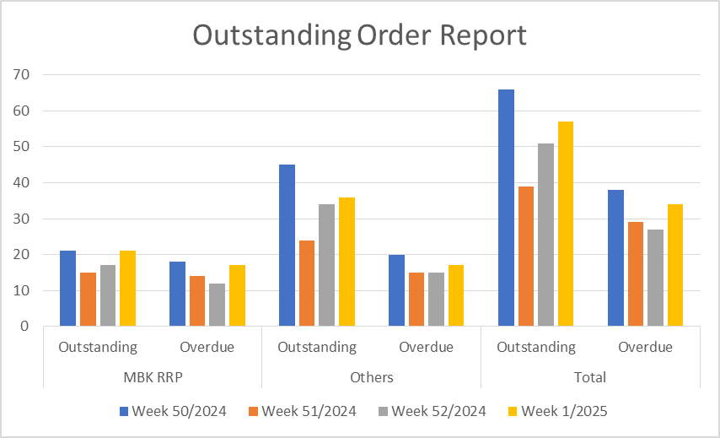
B787
Tình trạng đơn hàng Pooling: 34 đơn hàng quá hạn trong tổng số 57 đơn hàng đang open
Đơn hàng lấp đầy kho MBK: overdue 17 LO / total 21 LO
Đơn hàng khác (Defect, Hardtime): overdue 17 EO / total 36 EO

Slide 59
B787
STT | Tên thiết bị | P/N | Lưu ý | Tình trạng
1 | FMU | 7000546H14 | Hỏng hóc gây APU INOP. | Cần 01ea cho A867 chưa có EDD.
2 | Chiller | 600-2 | Hiện cả fleet B787 có 01 hỏng hóc. | - NIL stock - 05RO: + 01ea EDD 10/01/2025, 01ea EDD 30/01/2025 + 02ea chưa có EDD. + 01ea vào shop tuần 2/2025
3 | VFSG | 7001330H04 | Nếu phát sinh hỏng hóc sẽ chỉ mở được 03 ngày. Ngoài hỏng hóc nhiều trong tháng 12/2024 và đầu tháng 1/2025 do 03 khối rob lắp lên cho A870 (01) và A868 (02ea) đều hỏng ngay sau chuyến bay đầu tiên. | - Hiện cần 03ea VFSG cho A873: + 02ea rob cho A862 ra check. + 01ea phát sinh hỏng hóc yêu cầu đặt hàng ngày 05/01. Về thông tin khí tài: + 01ea dự kiến hạ cánh SGN đêm 07/01. + 02ea: đang giục KLM, giục thêm 01 PO mua mới của Collins (Collins NIL stk) và tìm nguồn ngoài để thuê đổi trực tiếp.
4 | Tailcone light Card Led | 30-2968-3 32-4188-3 | Nguồn cung hàng chậm, delay shop Honeywell. | Hiện không có hỏng hóc. + 03ea PO EDD 10/2025.

Slide 60
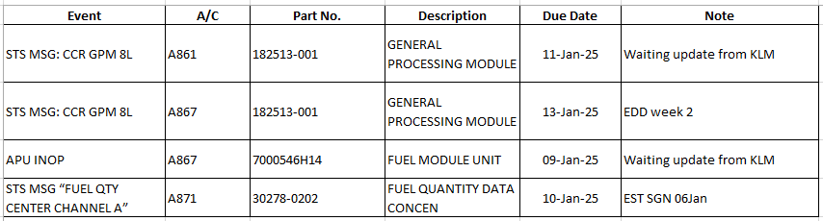
B787
Một số PTVT cần lưu ý:
PTVT thay nhiều: VFSG, GPM, NSG, CAC, Pump Pack, FMU, GWIV, Tailcone light (hỏng hóc rất nhiều sub card led).
Hỏng hóc ảnh hưởng cần lưu ý:.
• A864 - FT CARGO HANDLING SYS NO POWER: đặt hàng MCDU, giao cho SGN ngày 05/01.
• A867 – APU INOO: đặt hàng FMU, chưa có EDD
• A873 - ELEC GEN SYS R1: yêu cầu đặt hàng VFSG sáng 05/01, chưa có EDD.
• A879 - FWD CARGO HANDLING SYSTEM INOP (ELECTRI-CAL POWER NOT AVAI: đặt hàng CONTROL ASSY JOINT STICK, EST SGN 09/01

Slide 61
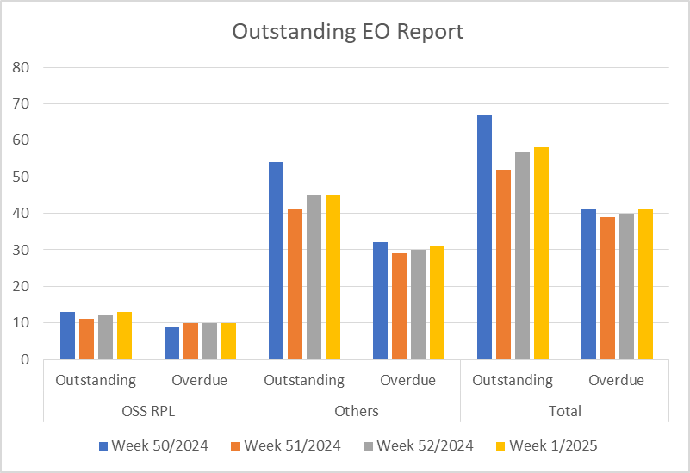
A350
Tình trạng đơn hàng Pooling: 41 đơn hàng quá hạn trong tổng số 58 đơn hàng đang open
Đơn hàng lấp đầy kho OSS: 10 overdue LO / total 13 LO
Đơn hàng khác (Defect, Hardtime): 31 overdue EO / total 45 EO
Tình trạng đơn hàng pool trong 4 tuần gần nhất:

Slide 62
A350
STT | Tên thiết bị | P/N | Hỏng hóc | Tình trạng
1 | Spoiler Servo control FCRM | CA67003-018/020/025 CA71323-016 / -015 | Hỏng hóc nhiều trên fleet A350. | - Spoiler Servo: 01ea dự phòng in stock có 01 yêu cầu của A893. - FCRM: 04ea in stock (03ea của tàu BQ). 01 lấp đầy dự kiến release trong tuần 02/2025
2 | Chiller | 688-6/688-6-00-100 | Hiện cần 14ea (06 hỏng hóc + 08 cho tàu bảo quản). | - 15RO, trong đó: + 07ea dự kiến release trong tháng 1 (từ giữa tháng 1) + 07ea chưa có EDD (02ea mới vào shop) + 01ea vào shop tuần 2/2025.
3 | EDP | 53098-06 | Hỏng hóc phát sinh sẽ phải cắt tải, tiềm ẩn AOG. Vẫn hỏng hóc nhiều trên fleet A350. | + 05ea in stock (của tàu BQ) + 02ea chưa có EDD.
4 | VCRU, Motor Controller |  | Hỏng hóc ảnh hưởng đến hệ thống chiller của tàu bay. TAT sửa chữa tại shop Honeywell rất dài (vẫn chưa được cải thiện) dẫn đến việc cung ứng hàng của Airbus rất chậm. | Nhiều tàu A350 có mssg VCRU và controller. 01ea VCRU in stock.

Slide 63
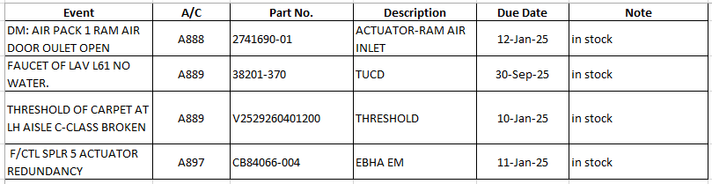
A350
Một số PTVT cần lưu ý:
+ Một số thiết bị pooling của OEM Honeywell liên quan hệ thống Chiller (VCRU, Motor Controler) TAT vẫn rất dài.
EDP vẫn hỏng hóc nhiều.
Hỏng hóc ảnh hưởng cần lưu ý:
• A888 - AIR PACK 1 RAM AIR DOOR OULET OPEN: đã có Actuator.
.

Slide 64
ATR
STT | Tên thiết bị | P/N | Hỏng hóc | Tình trạng
1 | Blade Propeller | R815505-6 | For Major Inspection | 05EA: STK SGN 01EA PO chưa có thông tin (Tổng blade trên của B225 có 12EA)
2 | Hub Propeller | 815470-2 | For Major Inspection | EA: STK SGN 01PO: Chưa có EDD
3 | Actuator Propeller | 815585-7 | For Major Inspection | 02EA: STK
4 | End Wing-Left | S5741212100810 S5741212100910 |  | 01EA: STK SGN P/N S5741212100810 01EA: STK SGN P/N S5741212100910
5 | P.E.C | 816332-5-401 | PEC CODE: 81. SGL CHANEL FAULT | 01EA: STK SGN 01RO: ở shop từ 11/2023. No EDD do thiếu PTVT thay thế
6 | MLG Shock Absorber | D23188000-5 | Hyd Leak | 01EA issued 30Dec24
7 | AFCS Computer | 7003974-606 | DASH ON ADU; CONNECTOR FOUND LOOSEN | 01EA issued 04Jan25

Slide 65
Phanh, bánh lốp cho các đội bay
STT | Tên thiết bị | P/N | Hỏng hóc | Giải pháp và kiến nghị
1. | Lốp cho các đội bay |  | Lốp các loại đủ dự phòng cho khai thác | -Ban QLVT đang thúc đẩy lốp về cho cao điểm tết
2. | Phanh cho Đội bay B787 | C20648000 | Kho có 07ea dự phòng | - Ban QLVT đang làm việc với Safran thúc đẩy các cụm phanh đang sửa chữa về. - Tần suất thay phanh B787 đang gia tăng, Ban QLVT đã đề nghị Ban KT và VAECO cập nhật kế hoạch thay phanh cho 3 tháng tới và rà soát làm stagger để tránh tình trạng thay phanh hàng loạt.
3. | Phanh Đội bay A350 | 2-1756-1 | Kho có 02ea dự phòng. | - Tần suất thay phanh A350 đang gia tăng rất nhanh, Ban QLVT đã đề nghị Ban KT và VAECO cập nhật kế hoạch thay phanh cho 3 tháng tới và rà soát làm stagger để tránh tình trạng thay phanh hàng loạt.
4. | Phanh đội Bay A321 | C20534100 | Kho có 12ea dự phòng. | - Ban QLVT đang tiếp tục thúc đẩy các heat sink A321 về để phục vụ bảo dưỡng phanh A321. - Ban QLVT đã đề nghị Ban KT và VAECO cập nhật kế hoạch làm stagger phanh A321 tránh việc thay phanh hàng loạt.

Slide 66
Động cơ
- Đội bay A350:
• Số lượng dự phòng: 03ea (thuê dài hạn) & 03 động cơ thuê ngắn hạn + đang trình thuê thêm 01 động cơ new dự kiến giao 10/Jan/2025 tại UK (dự kiến 20/01 về HAN).
• Số lượng trong kho: 0
• Số lượng động cơ đang tại shop sửa chữa: 06ea (03 động cơ 21047 và 21043 và 21317 sửa tại N3 và 02 động cơ 21422 & 21316 & 21201 sửa tại HAESL).
• Tháng 01 dự kiến thêm 02 động cơ induction (01 tại HAESL và 01 tại SEASL).
Đã thu xếp chuyển 01 core engine stand từ N3 về để swap động cơ vào tháo tiếp động cơ gửi đi shop.
- Đội bay B787:
• Số lượng dự phòng: 07ea (2 sở hữu, 2 dài hạn và 3 ngắn hạn ) đã ký thêm 02 hđ thuê đc với Aercap (01 đã giao 22/09/2024 (đang lắp trên A874) và 01 đã giao HAN ngày 15/12 đã lắp cho A871.
• Số lượng trong kho: NIL
• Số lượng động cơ đang tại shop sửa chữa:
+05 động cơ ở KLM shop : 956556, 956569, 956533, 956599 và 956947.
+03 động cơ ở GE shop :958398 (delay in GEEVES), 956541, 958537.
• Thuê động cơ đáp ứng KH sửa 2024-2025: B787 có 04 dự phòng và đang thuê 05 của Aercap (956933; 958266 và 958934 958966 và 956626) dự kiến cần thuê 01 động cơ nữa Q1 trong năm 2025.

Slide 67
Động cơ
- Đội bay A321 Ceo:
• Số lượng dự phòng: 13 (3 sở hữu, 10 thuê ngắn hạn)
• Số lượng trong kho: 01ea V17874
• Số lượng US chờ chuyển đi: 04ea gồm V12505, V16558, V16517, V16799 - HAN
• Số lượng động cơ đang sửa tại shop: 08ea
• Động cơ thuê đang hoàn tất thủ tục hoàn trả đối tác: V12175 (WILLIS) - đã giao WILLIS 18/11/2024, đang hoàn thiện thủ tục
• Động cơ thuê chuẩn bị tháo trả đối tác: V18951 (Willis-đang vận chuyển, dự kiến 7/1/2025 giao WILLIS)
- Vướng mắc:
+ Danh mục missing part list của động cơ sửa chữa về
- Giải pháp:
+ Thúc đẩy việc sửa chữa động cơ tại shop
+ Làm việc với Ban KT về KH động cơ về, tháo trả.

Slide 68
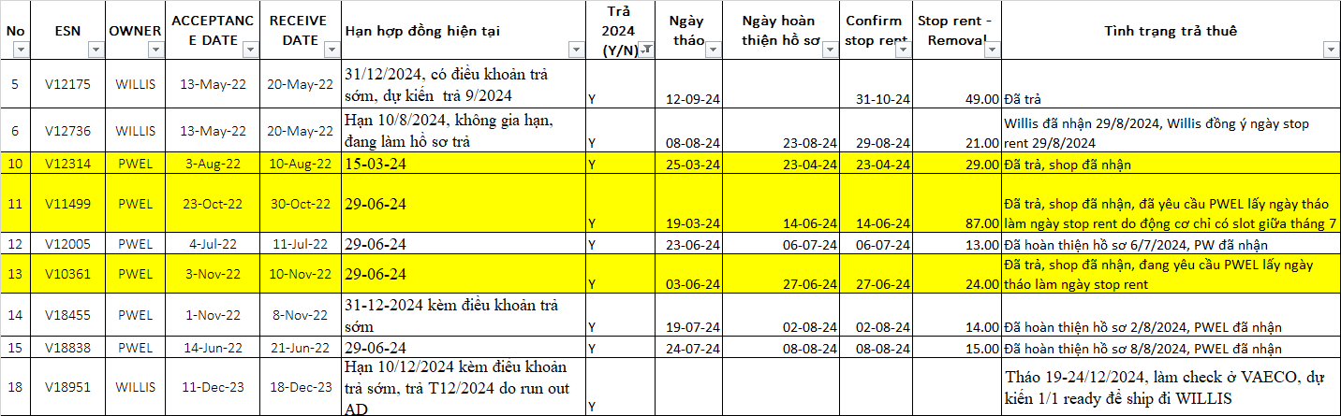
Động cơ
- Tình trạng trả động cơ thuê 2024

Slide 69
- Đội bay A321 Neo:
• Số lượng dự phòng: 05ea (2 sở hữu (đang SLB), 2 dài hạn và 01 thuê ngắn hạn thuê của PW).
• Số lượng trong kho: NIL.
• Số lượng động cơ sửa chữa: có 10 động cơ đang sửa (09 tại ESA và 01 tại IHI)
Trong đó: + P771056 dự kiến về Vaeco Han 09/01/2025 + P771075: delay 14 ngày
+ P771130: delay 15 ngày
+ P771414: delay 29 ngày
+ P770904: delay 13 ngày
Vướng mắc:
+ TAT tại shop kéo dài, hiện do shop quá tải các động cơ tháo cung phải đợi slot lên đến 200 ngày .
+ Các động cơ A321 NEO tháo đi sửa trước đây không có đc lắp lên, khi tháo trả đc thuê thiếu nhiều LRUs đang đi cùng đc sửa. + Khoảng thời gian cao điểm nghỉ lễ, thiếu hụt phụ tùng vật liệu, sự gia tăng các lỗi Rejection trong kiểm tra sau thử nghiệm.
Giải pháp:
+ Thúc đẩy động cơ sửa chữa tại shop.
+ QLVT đã yêu cầu P&W thu xếp 02 động cơ giao trước 08/01/2025 để đảm bảo tầu khai thác cao điểm tết
+ Tổ chức họp và tìm giải pháp với Ban KT, VAECO với danh mục MPL đc tháo khi gửi đi sửa.

Slide 70
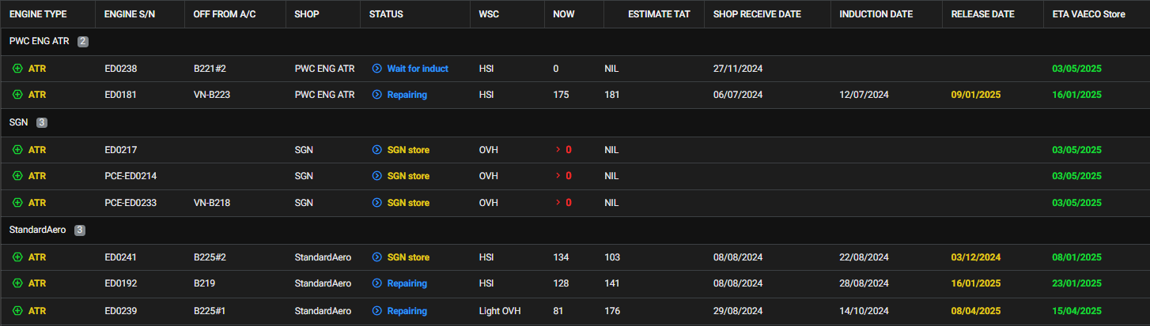
- Đội bay ATR:
• Số lượng dự phòng: 06: 03 ENG sở hữu, 03 ENG thuê ngắn hạn: (ED0321) (ED0036) (ED0715).
• ED0181, ED0238 đang sửa tại shop PWC tại SING.
• ED0192, ED0239 đang sửa tại SA.
• Vướng mắc/ Khó khăn:
+ Cần ưu tiên push shop PWC và SA để 2 ENG ED0181 hoặc ED0192 tàu B225 vào khai thác.
>ED0181: dk 10/01/2025 sửa xong, dk nhận động cơ ngày 16/01/2025.
>ED0192: dk 16/01/2025 sửa xong, dk nhận động cơ ngày 23/01/2025.
• Giải pháp:
+ Tiếp tục theo sát và giục sửa chữa ENG tại PWC để động cơ về kịp kế hoạch.

Slide 71
Kế hoạch động cơ
A350: NIL stock.
+ 01 động cơ thuê mới dự kiến dự kiến 20/01 về HAN.
B787: NIL stock.
+ Động cơ 958541 sửa tại GE_CAl dự kiến về SGN ngày 12/Jan/2025.
+ Động cơ 956537 sửa tại GE_CAL dự kiến xong 16/Feb/2025.
+ Động cơ 956556 sửa tại KLM dự kiến xong cuối tháng 3/2025.
A321 CEO :
+ Động cơ về trong tháng 1/2025: V17951 (10/1/2025), V16001 (13/1/2025).
A321 NEO: NIL
+ P771056 dự kiến về Vaeco Han 09/01/2025.
ATR:
+ED0181 (shop PWC): dự kiến release 10/01/2025, dk nhận động cơ ngày 16/01/2025
+ED0192 (shop StandardAero): dự kiến release 16/01/2025 và dk nhận động cơ ngày 23/01/2025.

Slide 72
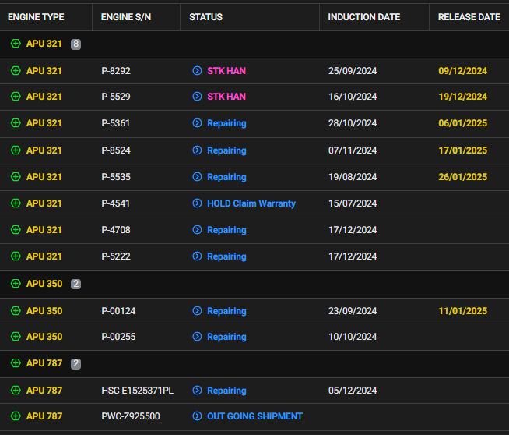

APU
APU A321
+ STK: 03 APU tại HAN.
+ Tháng 1/2025 dk về 03 APU.
APU A350
+ STK: NIL.
+ 02 APU đang sửa chữa tai shop Lufth.
+Tháng 01/2025 về 1 APU.
APU B787
+ STK: 0 APU
+ 01 APU đang sửa tại shop PW Poland; 01 APU đang vận chuyển đến shop PWC.
+Tháng 02/2025 về 1 APU.

Slide 73
THANK YOU

